Slide 1
ТЕМА 4. Элементы теории графов

Slide 2
Основные разделы:
4.1 Основные определения и понятия
4.2 Способы задания графа
4.3 Операции над графами и их свойства
4.4 Деревья
4.5 Обходы
4.6 Алгоритмы на графах

Slide 3
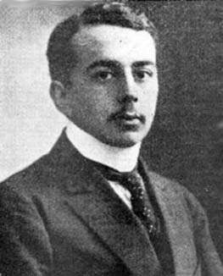
Теория графов как математическая дисциплина сформировалась в середине 30-х гг. ХХ ст. Термин «граф» впервые появился в книге выдающегося венгерского математика Д. Кёнига в 1936 г.
При использовании понятия «граф» в математике чаще всего имеют в виду графическое определение (задание) связей между объектами произвольной природы.
Денеш Кёнинг (1884-1944)

Slide 4
Применение
Анализ и синтез цепей и систем;
проектирование каналов связи и исследование процессов передачи информации;
построение контактных схем и исследование конечных автоматов;
календарное планирование промышленного производства;

Slide 5
Применение
сетевое планирование и управление;
тактические и логические задачи, головоломки, занимательные игры;
выбор оптимальных маршрутов и потоков в сетях;
задачи идентификации в органической химии
моделирование жизнедеятельности и нервной системы живых организмов,
исследование связей между людьми и группами людей.

Slide 6
Связь с другими разделами математики
теория множеств,
теория матриц,
теория групп,
математическая логика,
численный анализ,
теория вероятностей,
топология,
комбинаторный анализ

Slide 7
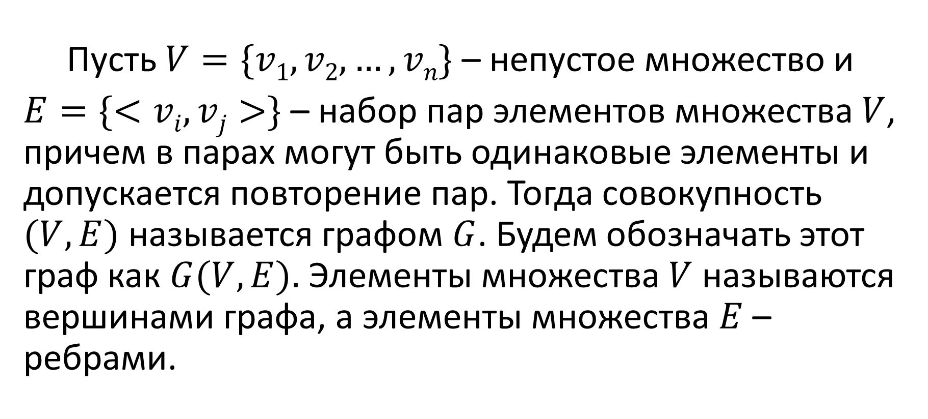
4.1 Основные определения и понятия
Пусть $V=\{v1,v2,…,vn\}$– непустое множество и
$E=\{<vi,vj>\}$– набор пар элементов множества $V$, причем в парах могут быть одинаковые элементы и допускается повторение пар. Тогда совокупность $(V, E)$называется графом $G$. Будем обозначать этот граф как $G(V, E).$Элементы множества $V$ называются вершинами графа, а элементы множества $E$ –ребрами.

Slide 8
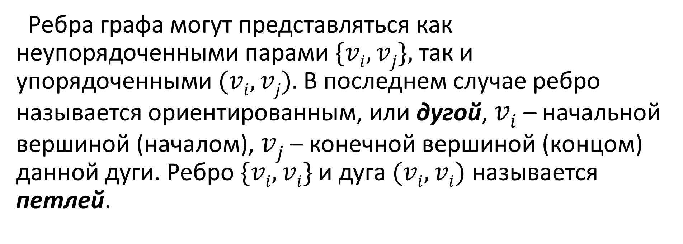
Основные определения и понятия
Ребра графа могут представляться как неупорядоченными парами $\{vi,vj\},$так и упорядоченными $(vi,vj).$В последнем случае ребро называется ориентированным, или дугой, $vi$ – начальной вершиной (началом), $vj$ – конечной вершиной (концом) данной дуги. Ребро $\{vi,vi\}$и дуга$(vi,vi)$называется петлей.

Slide 9
Граф, состоящий из вершин и соединяющих их ребер, называется неориентированным, а граф, состоящий из вершин и соединяющих их дуг – ориентированным (орграфом). Графы, содержащие как ребра, так и дуги, именуются смешанными.
Геометрической интерпретацией графа является рассматриваемая в евклидовом пространстве фигура, состоящая из точек и соединяющих их линий, являющихся либо дугами эллипсов, либо отрезками прямых.
Если все линии фигуры направленные, то это геометрическая интерпретация орграфа, если все линии ненаправленные – геометрическая интерпретация неориентированного графа.
Геометрическая интерпретация смешанного графа содержит как направленные, так и ненаправленные линии.

Slide 10
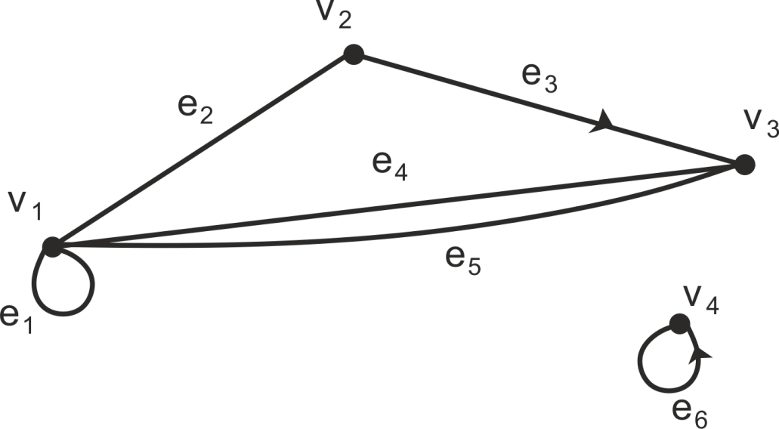
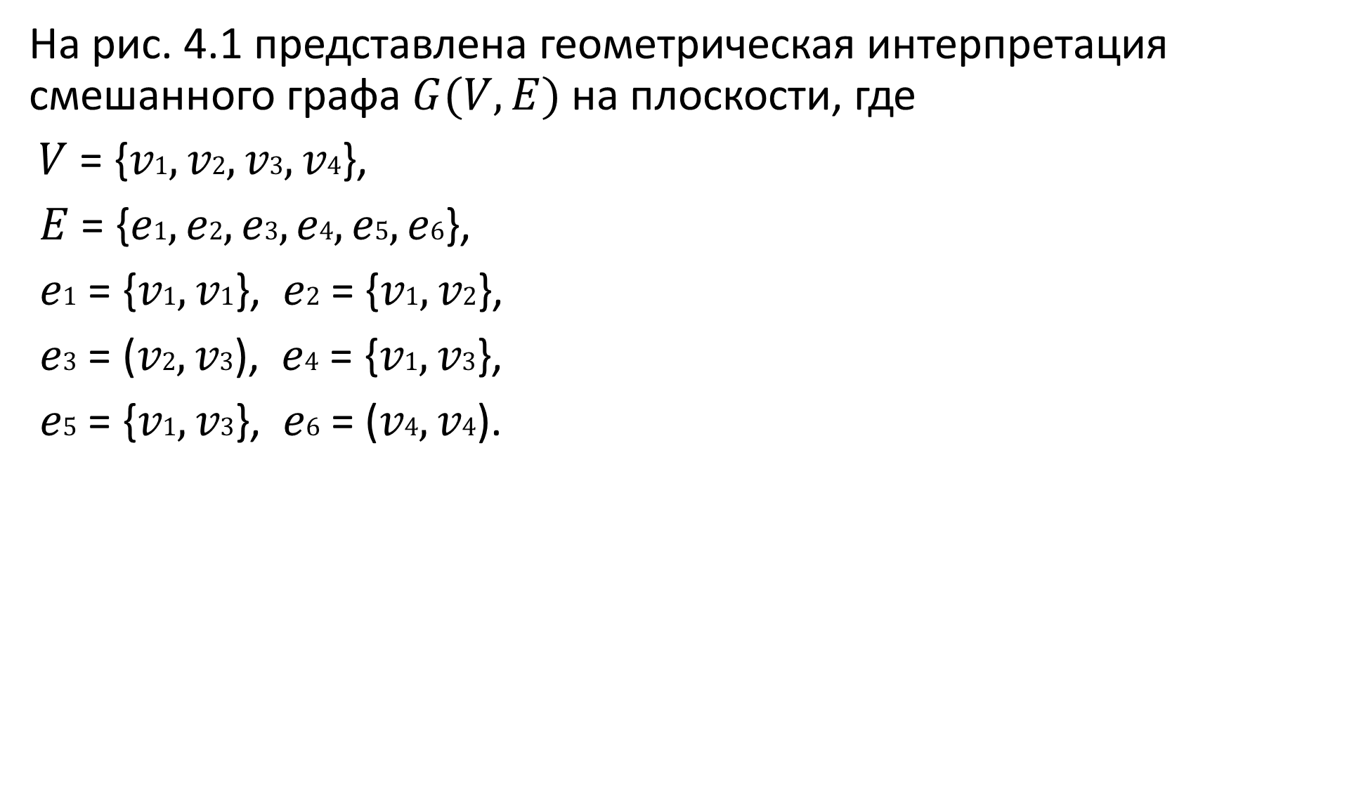
На рис. 4.1 представлена геометрическая интерпретация смешанного графа$G(V, E)$на плоскости, где
$V$ = {$v1, v2, v3, v4$},
$E$ = {$e1, e2, e3, e4, e5, e6$},
$e1$ = {$v1, v1$}, $e2$ = {$v1, v2$},
$e3$ = ($v2, v3$), $e4$ = {$v1, v3$},
$e5$ = {$v1, v3$}, $e6$ = ($v4, v4$).

Slide 11
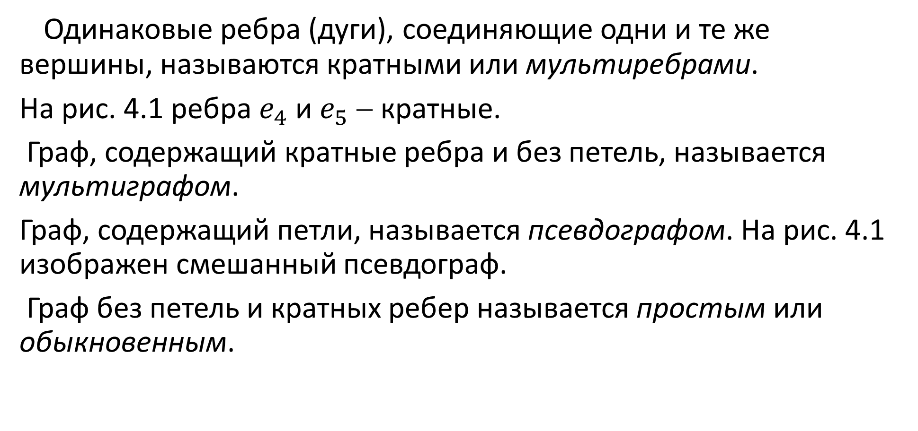
Определения
Одинаковые ребра (дуги), соединяющие одни и те же вершины, называются кратными или мультиребрами.
На рис. 4.1 ребра $e_{4}$ и $e_{5}$ − кратные.
Граф, содержащий кратные ребра и без петель, называется мультиграфом.
Граф, содержащий петли, называется псевдографом. На рис. 4.1 изображен смешанный псевдограф.
Граф без петель и кратных ребер называется простым или обыкновенным.

Slide 12
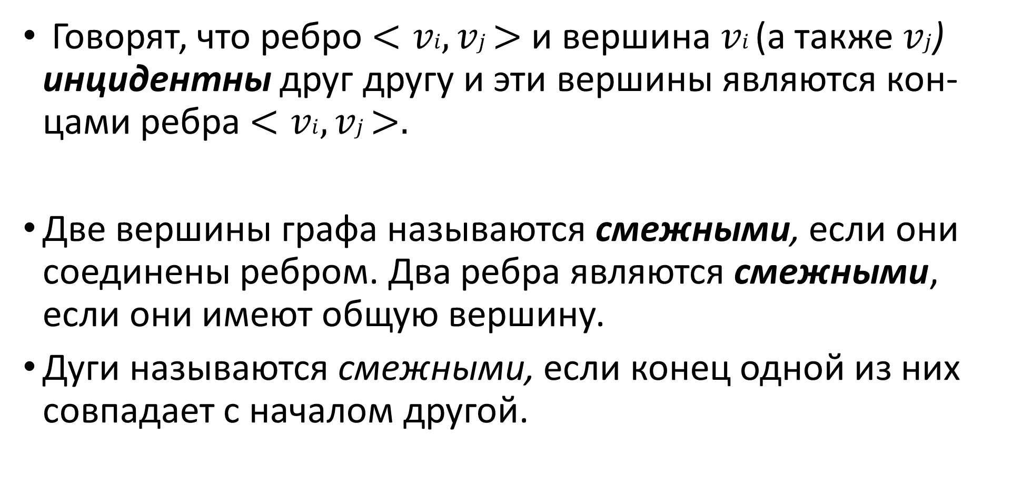
Смежность и инцидентность
Говорят, что ребро $<vi,vj>$и вер­шина $vi$ (а также $vj$) инцидентны друг другу и эти вершины являются кон­цами ребра $<vi,vj>.$
Две вершины графа называются смежными, если они соединены реб­ром. Два ребра являются смежными, если они имеют общую вершину.
Дуги называются смежными, если конец одной из них совпадает с началом другой.

Slide 13
Путь, цепь, контур
Некоторая последовательность смежных дуг называется путем, а по­следовательность смежных ребер называется цепью.
Замкнутый путь называется контуром, а замкнутая цепь — циклом
Путь (цепь) называется простым, если он проходит через дуги (реб­ра) графа по одному разу. В противном случае путь (цепь) называется со­ставным. Аналогично определяются простые контуры и циклы.
. Путь (цепь) называется элементарным, если он проходит через вер­шины графа по одному разу.

Slide 14
Путь, цепь, контур
Цепь (цикл) называется гамильтоновой, если она проходит через все вершины графа по одному разу.
Цепь (цикл) называется эйлеровой, если она проходит через все реб­ра по одному разу. Аналогично определяются гамильтоновы и эйлеровы путь и контур.

Slide 15
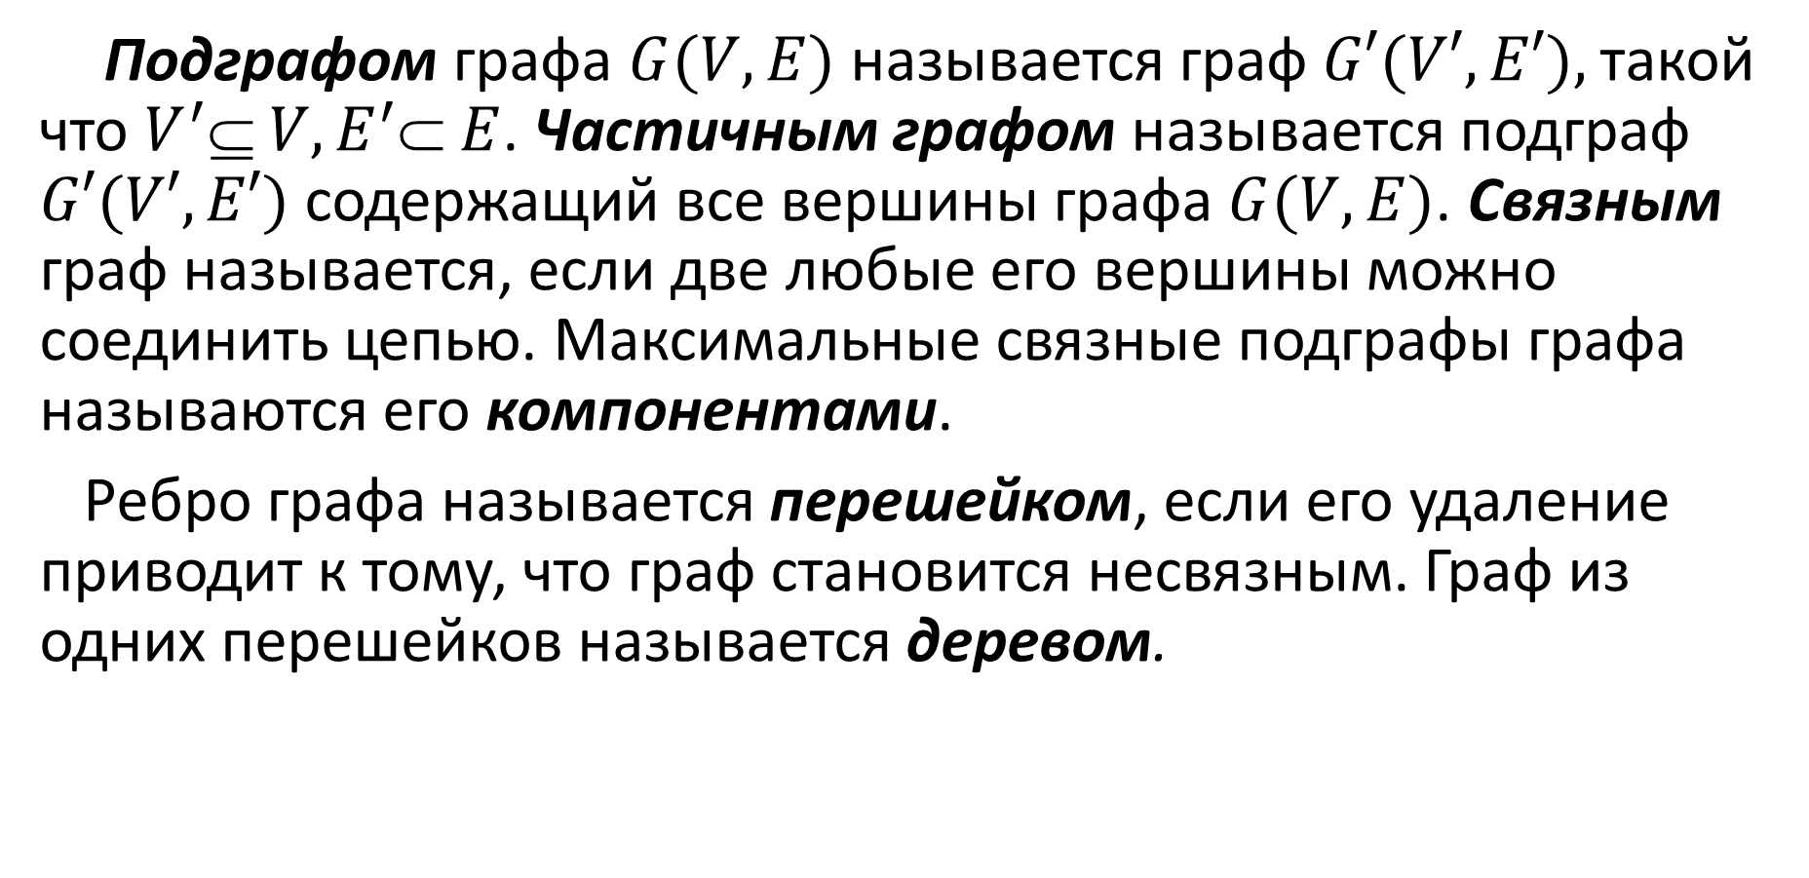
Связность
Подграфом графа $G(V,E)$ называется граф $G′(V′,E′),$такой что $V^{′} V, E^{′} E$. Частичным графом называется подграф $G′(V′,E′)$содержащий все вершины графа $G(V,E)$. Связным граф называется, если две любые его вершины можно соединить цепью. Максимальные связные подграфы графа называются его компонентами.
Ребро графа называется перешейком, если его удаление приводит к тому, что граф становится несвязным. Граф из одних перешейков назы­вается деревом.

Slide 16
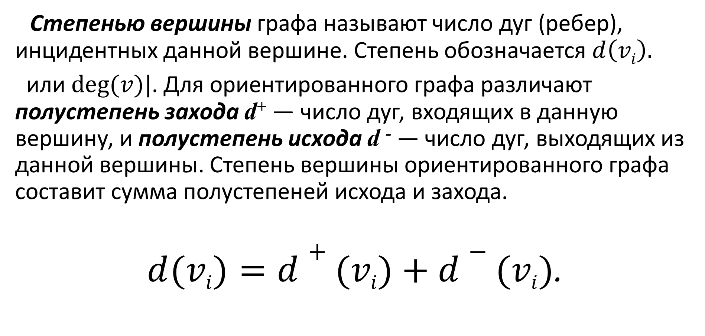
Степень вершины графа
Степенью вершины графа называют число дуг (ребер), инцидентных данной вершине. Степень обозначается $d\left(vi\right).$
или $deg⁡(v)|$. Для ориентированного графа различают полустепень захода d⁺ — число дуг, входящих в данную вершину, и полустепень исхода d ⁻ — число дуг, выходящих из данной вершины. Степень вершины ориентированного графа составит сумма полустепеней исхода и захода.
$d(vi)=d+(vi)+d−(vi)$.

Slide 17
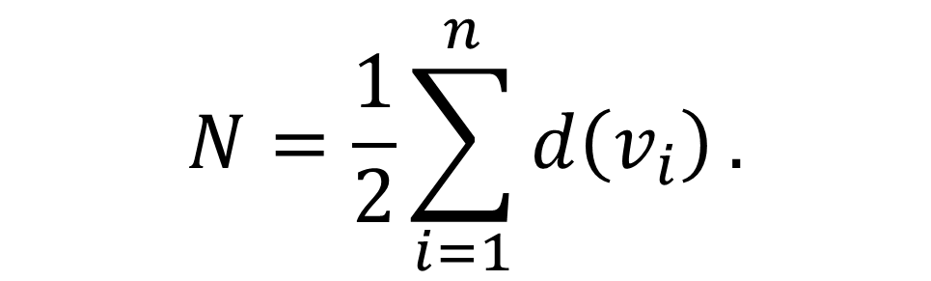
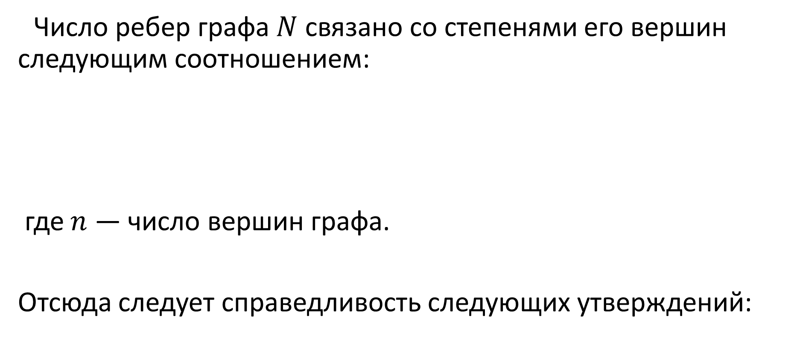
Число ребер графа
Число ребер графа $N$ связано со степенями его вершин следующим соотношением:
где $n$ — число вершин графа.
Отсюда следует справедливость следующих утверждений:
$$N=\frac{1}{2}\sum_{i=1}^{n}{d\left(v_{i}\right)}.$$

Slide 18
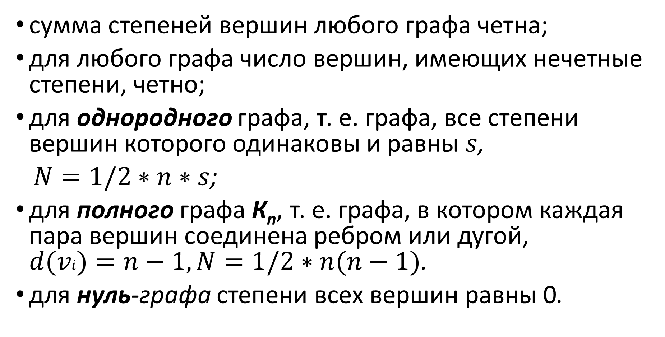
Следствия
сумма степеней вершин любого графа четна;
для любого графа число вершин, имеющих нечетные степени, четно;
для однородного графа, т. е. графа, все степени вершин которого одинаковы и равны $s$,
$N=1/2∗n∗s$;
для полного графа К_{n}, т. е. графа, в котором каждая пара вершин соединена ребром или дугой, $d(vi)=n−1, N=1/2∗n(n−1)$.
для нуль-графа степени всех вершин равны 0.

Slide 19
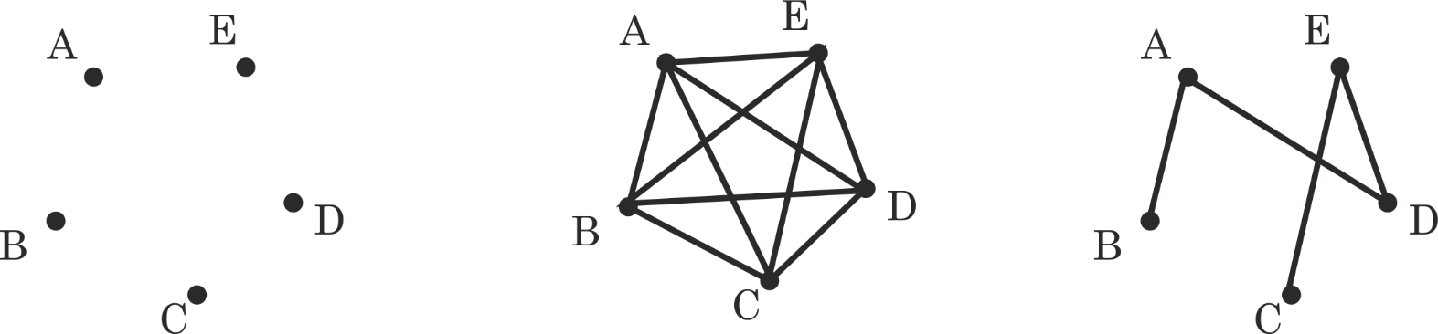
Примеры
Нуль-граф
Полный граф К₅
Дерево-цепь

Slide 20
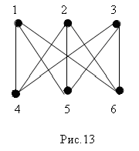
Однородным графом является и полный двудольный граф K_{m,m} = G(V₁,V₂,E), |V₁|=|V₂ |= m, подграфы которого G₁(V₁,∅) и G₂(V₂,∅) – нуль-графы и все вершины подмножеств V₁ и V₂ попарно соединены ребрами. На рисунке граф K_{3,3}

Slide 21
Определение двудольного графа K_{m,n} = G(V₁,V₂,E),
Двудольный граф K_{m,n} = G(V₁,V₂,E), - это граф G(V,E), такой что множество V разбито на два непересекающихся подмножества V₁ и V₂, |V₁|=m, |V₂ |=n, причем всякое ребро из E соединяет вершину из V₁ с вершиной из V₂. Множества V₁ и V₂ называются долями двудольного графа. Если двудольный граф содержит все ребра, соединяющие множества V₁ и V₂, то он называется полным двудольным графом.

Slide 22
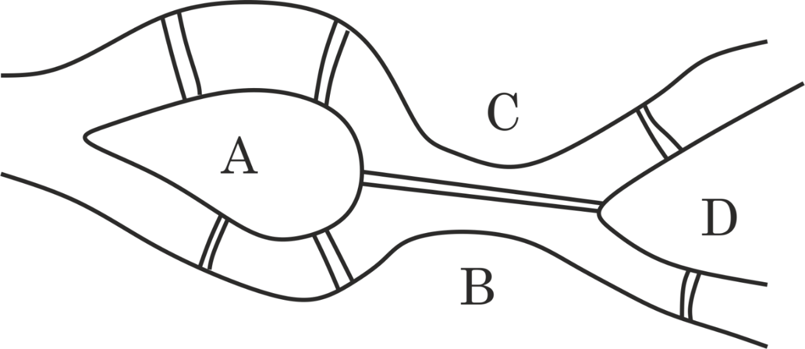
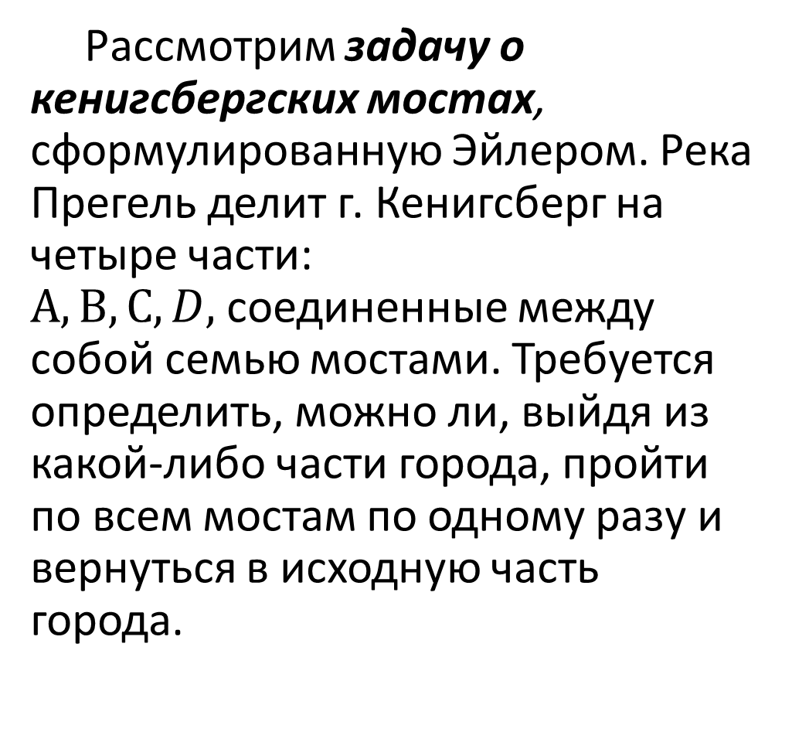
Эйлеровы и гамильтоновы цепи и циклы
Рассмотрим задачу о кенигсбергских мостах, сформулированную Эйлером. Река Прегель делит г. Кенигсберг на четыре части: $А, В, С, D,$соединенные между собой семью мостами. Требуется определить, можно ли, выйдя из какой-либо части города, пройти по всем мостам по одному разу и вернуться в исходную часть города.

Slide 23
Эйлеров цикл
Теорема1. Чтобы неориентированный граф обладал эйлеровым цик­лом, необходимо и достаточно, чтобы он был связан, и все вершины графа имели четные степени.
Для существования эйлерова контура на ориентированном графе не­обходимым и достаточным условием являются связность графа и равенст­во полустепеней захода и исхода в каждой вершине. Очевидно, что степени вершин графа четны.
Граф, соответствующий задаче Эйлера о кенигсбергских мостах, не удовлетворяет теореме. Он не содержит эйлерова цикла.

Slide 24
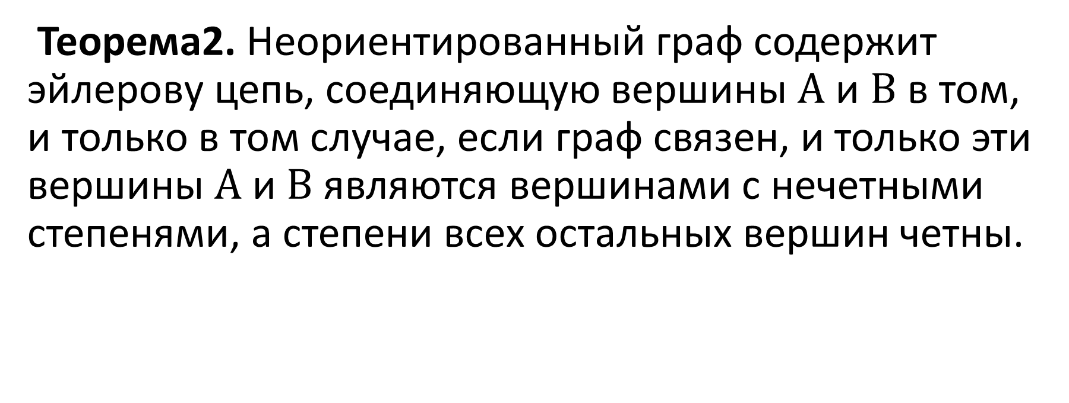
Эйлерова церь
Теорема2. Неориентированный граф содержит эйлерову цепь, соеди­няющую вершины $А$ и $В$ в том, и только в том случае, если граф связен, и только эти вершины $А$ и $В$ являются вершинами с нечетными степенями, а степени всех остальных вершин четны.

Slide 25
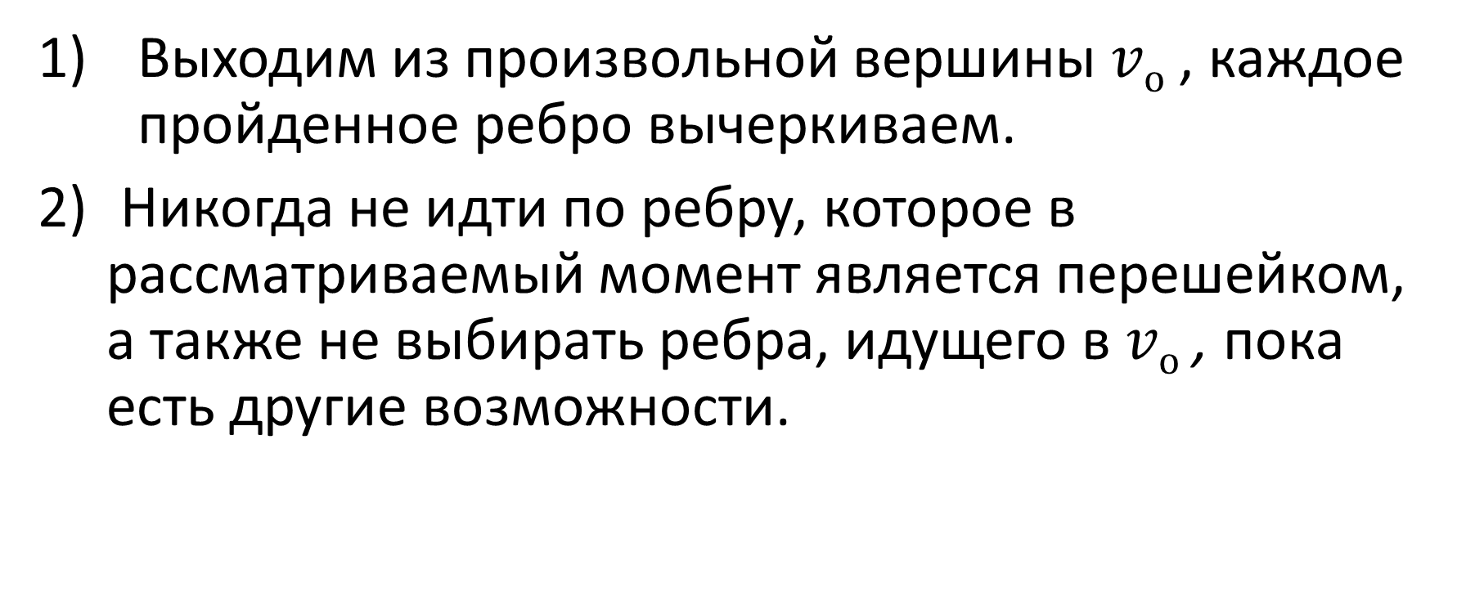
Алгоритм построения эйлерова цикла
Выходим из произвольной вершины $vо$ , каждое пройденное ребро вычеркиваем.
Никогда не идти по ребру, которое в рассматриваемый момент является пе­решейком, а также не выбирать ребра, идущего в $vо$ , пока есть другие возможности.

Slide 26
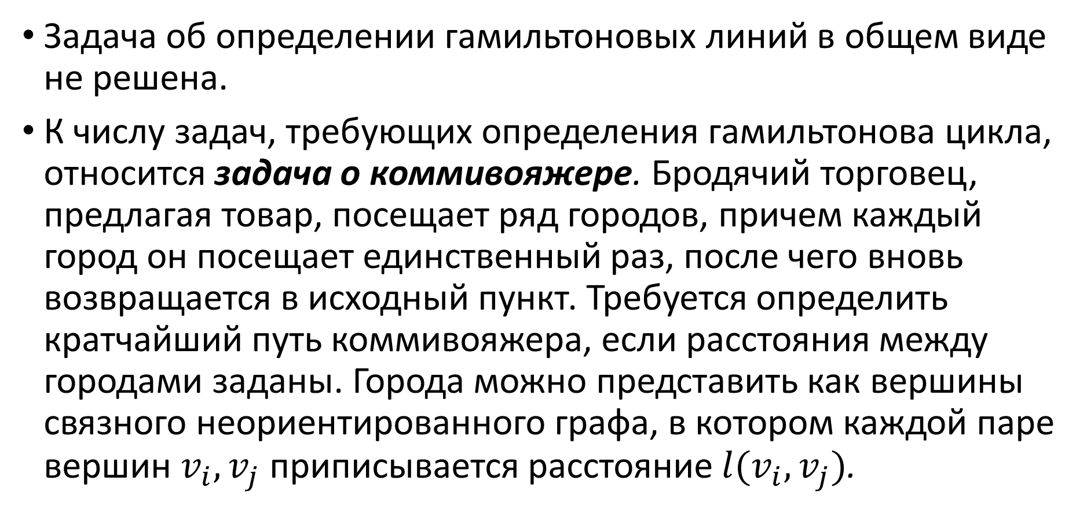
Гамильтонов цикл
Задача об определении гамильтоновых линий в общем виде не решена.
К числу задач, требующих определения гамильтонова цикла, отно­сится задача о коммивояжере. Бродячий торговец, предлагая товар, по­сещает ряд городов, причем каждый город он посещает единственный раз, после чего вновь возвращается в исходный пункт. Требуется опре­делить кратчайший путь коммивояжера, если расстояния между города­ми заданы. Города можно представить как вершины связного неориен­тированного графа, в котором каждой паре вершин $v_{i},v_{j}$ приписывается расстояние $l(v_{i},v_{j})$.

Slide 27
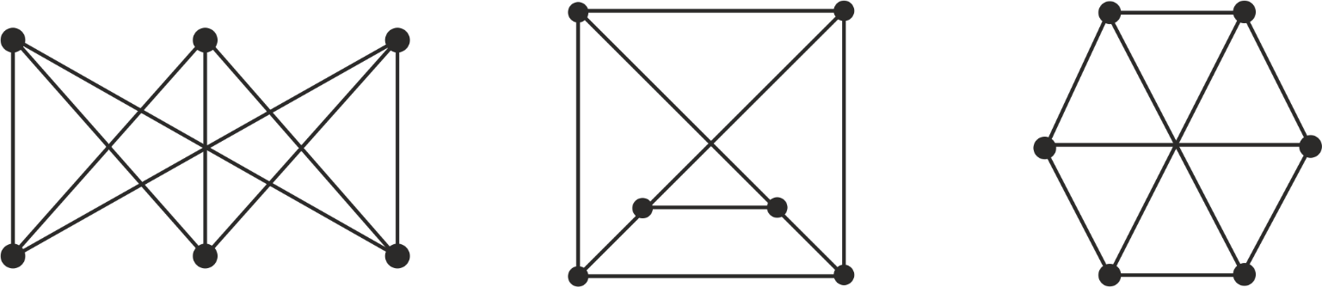
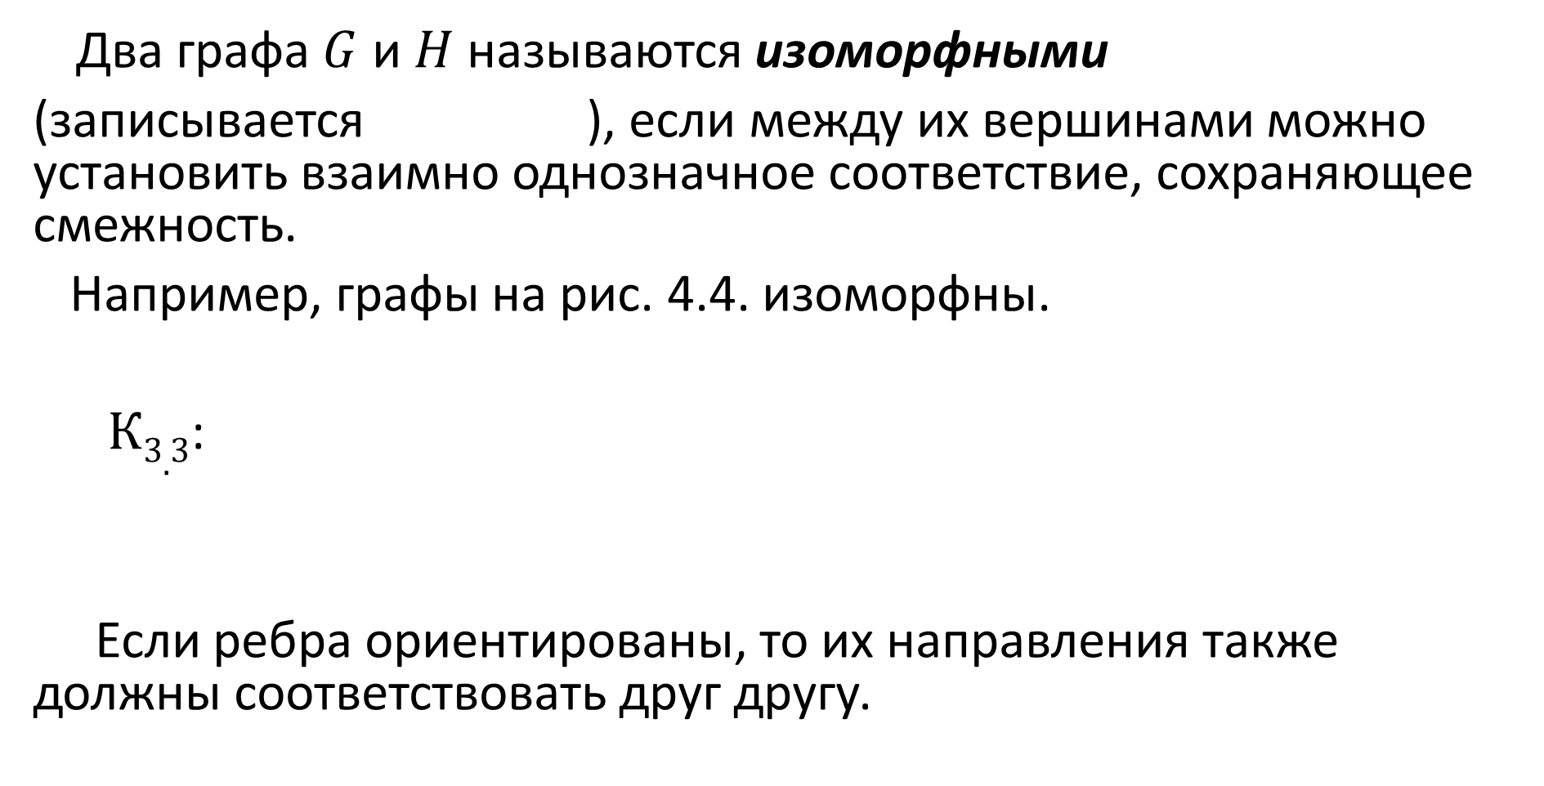
Изоморфизм графов
Два графа $G$ и $H$ называются изоморфными
(записывается ), если между их вершинами можно установить взаимно однозначное соответствие, сохраняющее смежность.
Например, графы на рис. 4.4. изоморфны.
$К3.3$:
Если ребра ориентированы, то их направления также должны соответствовать друг другу.

Slide 28
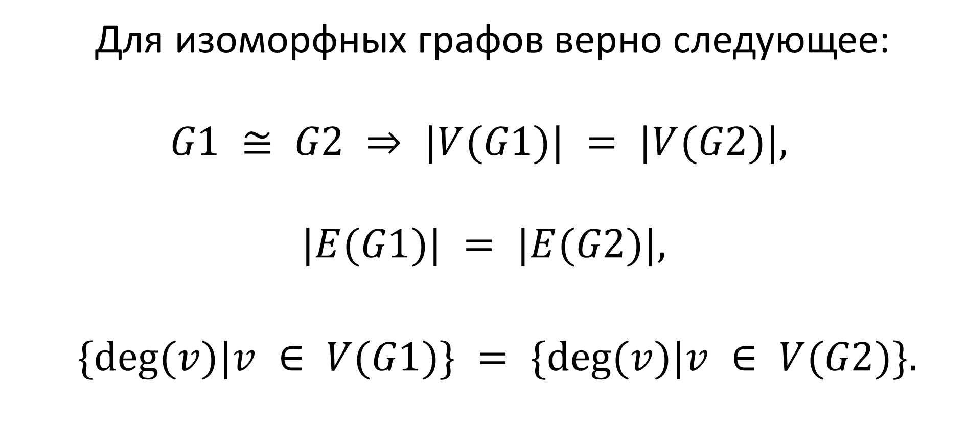
Свойства изоморфных графов
Для изоморфных графов верно следующее:
$$G1 ≅ G2 ⇒ |V(G1)| = |V(G2)|,$$
$$|E(G1)| = |E(G2)|,$$
$\{deg⁡(v)|v ∈ V(G1)\} = \{deg⁡(v)|v ∈ V(G2)\}.$

Slide 29
Планарность. Плоские графы
Граф называется планарным, если его можно уложить на плоскости без пересечения ребер.
Плоский граф - планарный граф, уложенный на плоскости.

Slide 30
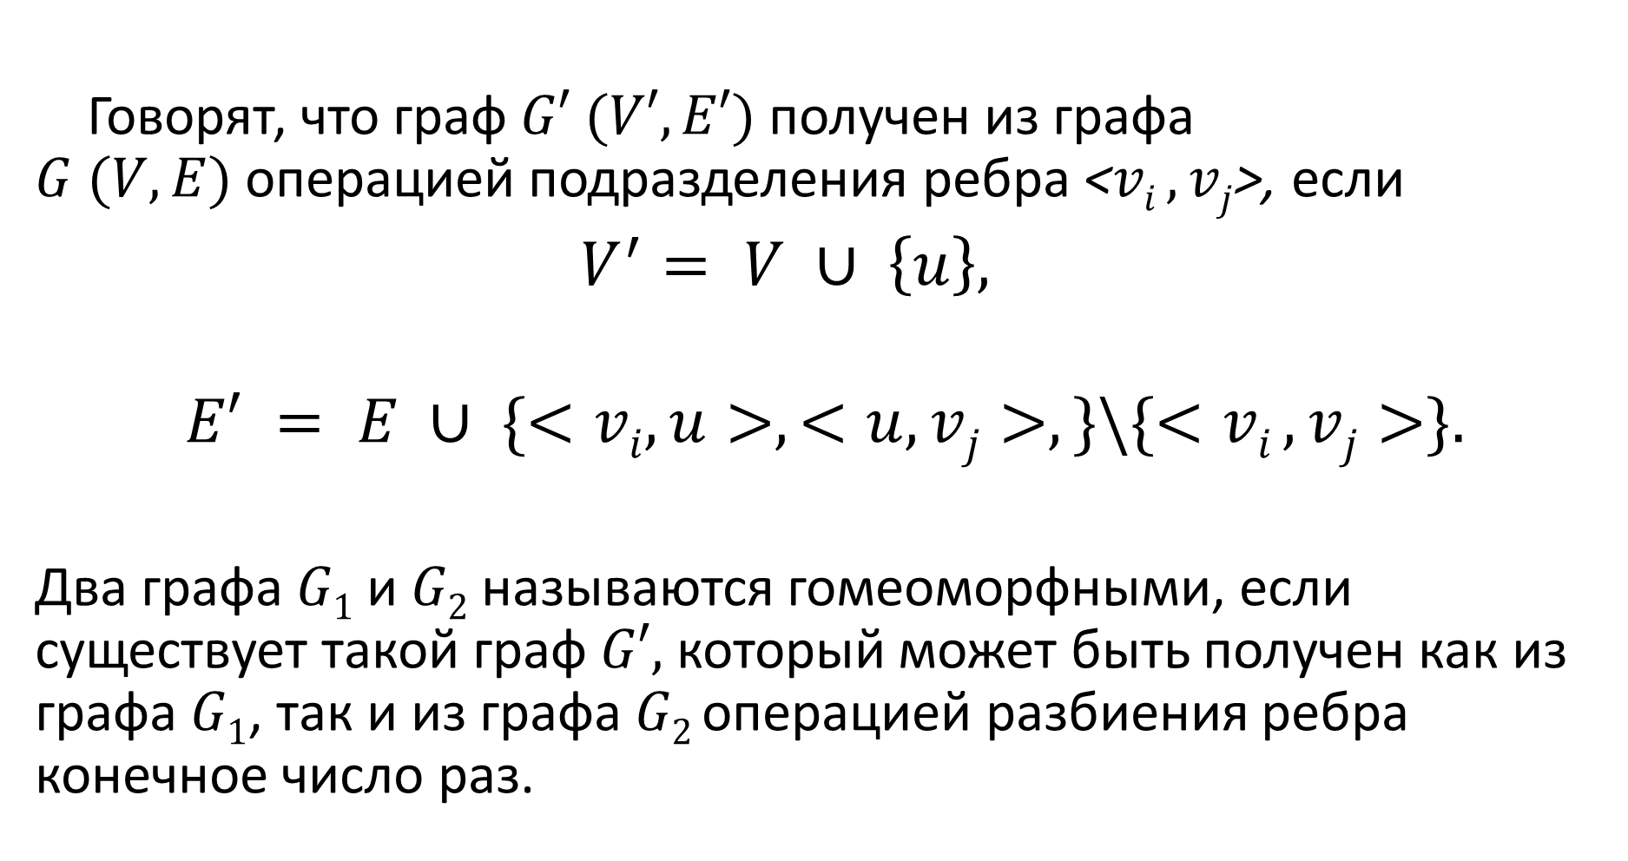
Гомеоморфизм графов
Говорят, что граф $G′ (V′, E′)$получен из графа $G (V, E)$операцией подразделения ребра <$vi ,vj$>, если
$V^{′}= V ∪ \left\{u\right\},$
$$E′ = E ∪ \{<vi, u>, <u, vj>,\}\backslash \{<vi ,vj>\}.$$
Два графа $G1$и $G2$называются гомеоморфными, если существует такой граф $G′,$который может быть получен как из графа $G1$, так и из графа $G2$операцией разбиения ребра конечное число раз.

Slide 31
Теорема Понтрягина-Куратовского
Теорема 3. Граф планарен тогда и только тогда, когда он не содержит подграфа, гомеоморфного графам К₅ и К_{3,3}.

Slide 32
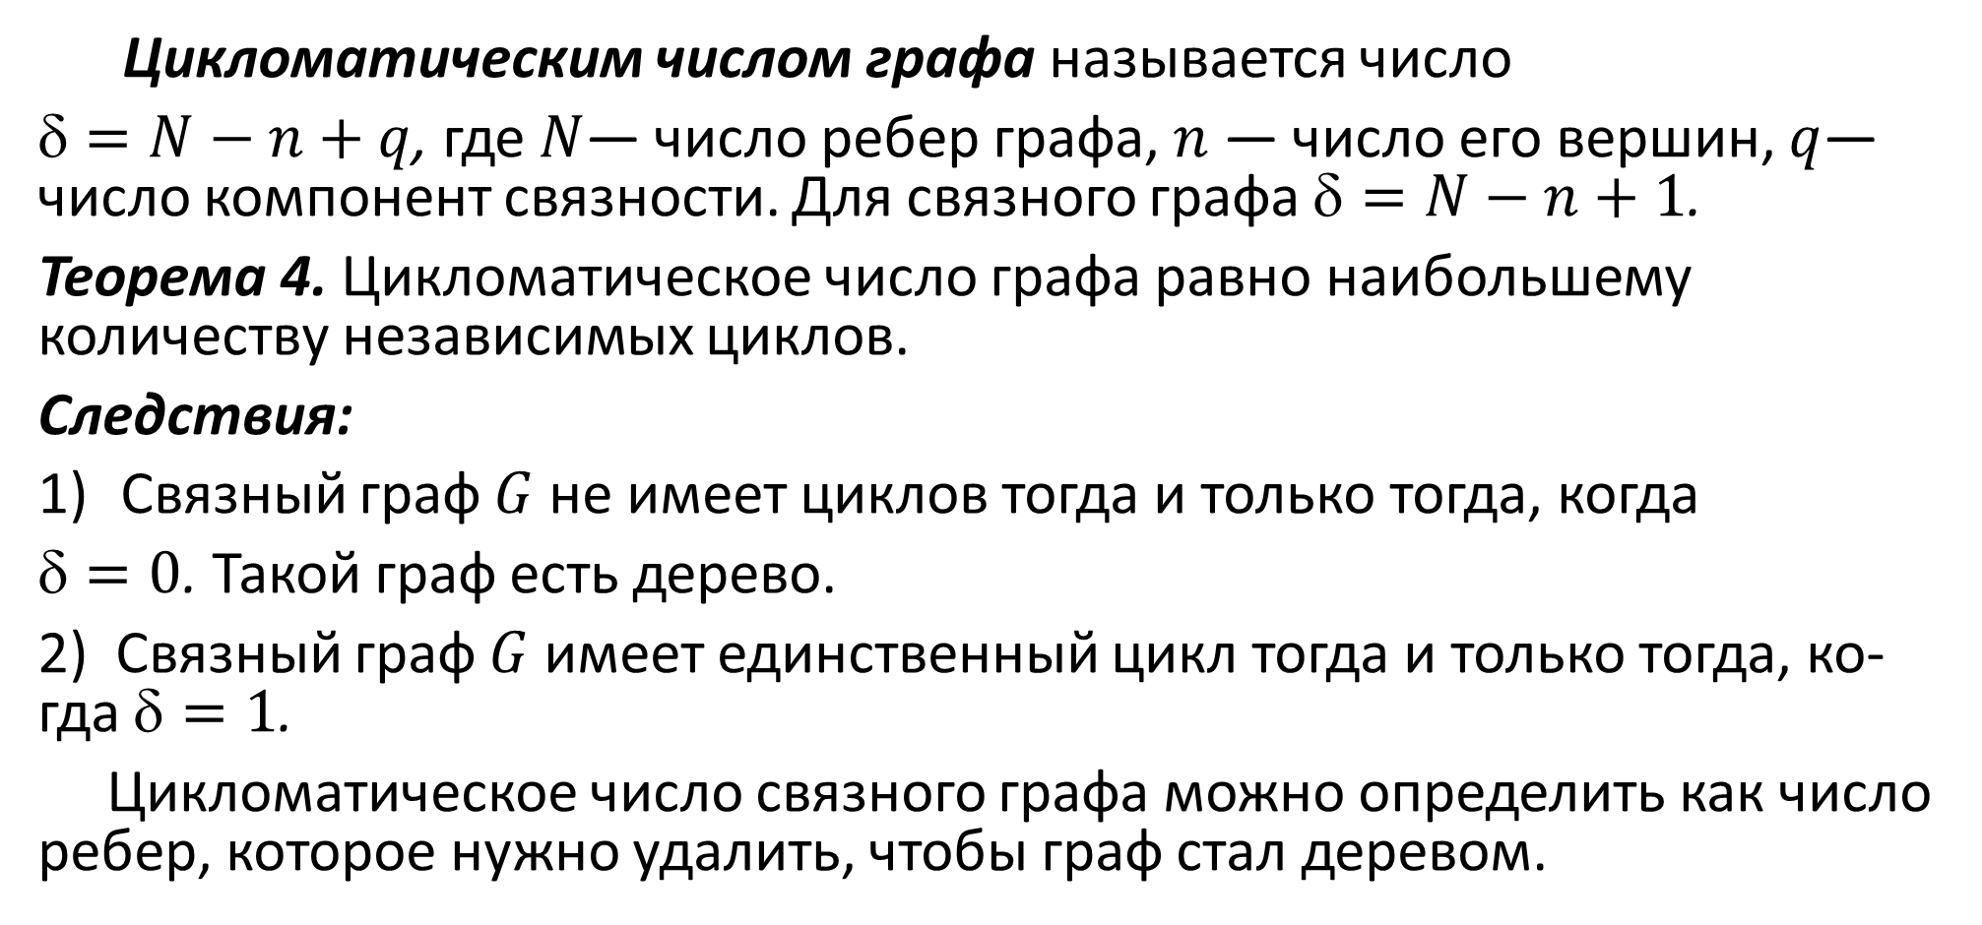
Числа, характеризующие граф
Цикломатическим числом графа называется число
$=N−n+q$, где $N$— число ребер графа, $n$ — число его вершин, $q$— число компонент связно­сти. Для связного графа $=N−n+1$.
Теорема 4. Цикломатическое число графа равно наибольшему количест­ву независимых циклов.
Следствия:
Связный граф $G$ не имеет циклов тогда и только тогда, когда
$=0$. Такой граф есть дерево.
2) Связный граф $G$ имеет единственный цикл тогда и только тогда, ко­гда $=1$.
Цикломатическое число связного графа можно определить как число ребер, которое нужно удалить, чтобы граф стал деревом.

Slide 33
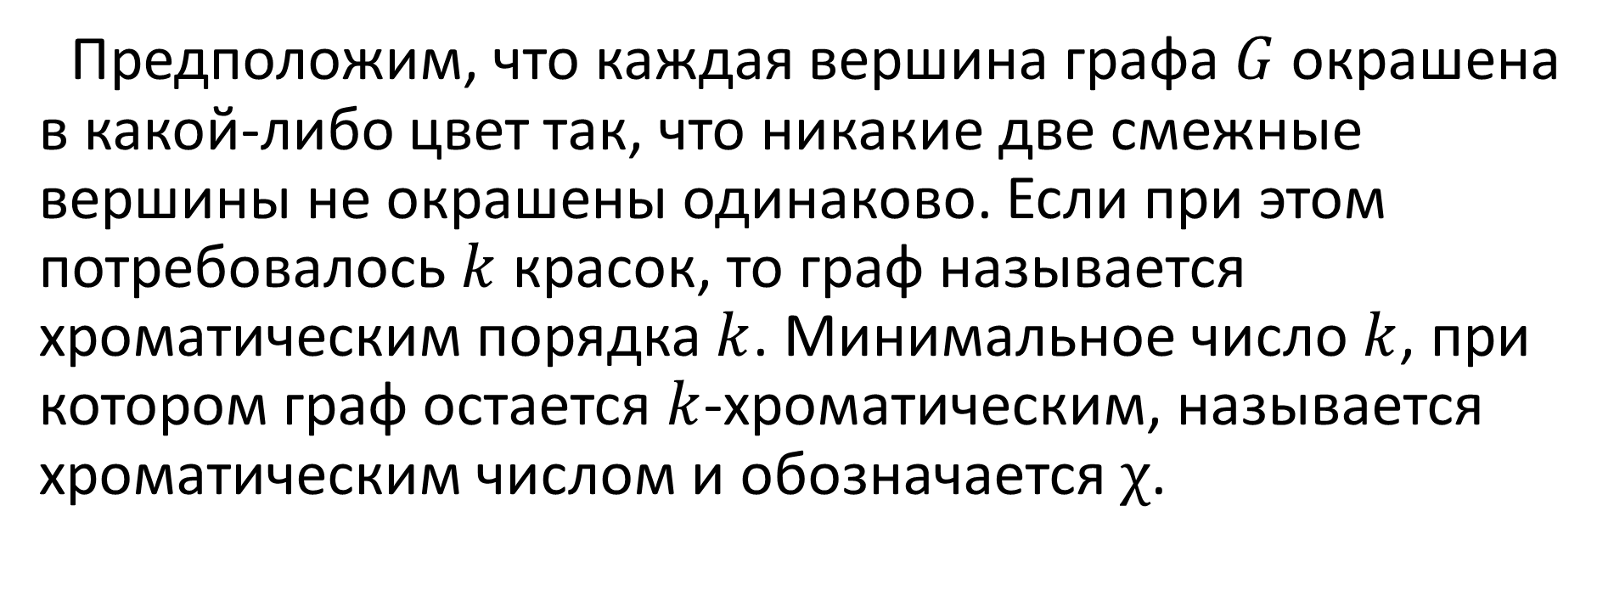
Хроматическое число графа
Предположим, что каждая вершина графа $G$ окрашена в какой-либо цвет так, что никакие две смежные вершины не окрашены одинаково. Если при этом потребовалось $k$ красок, то граф называется хроматическим порядка $k$. Минимальное число $k$, при котором граф остается $k$-хроматическим, называется хроматическим числом и обозначается χ.

Slide 34
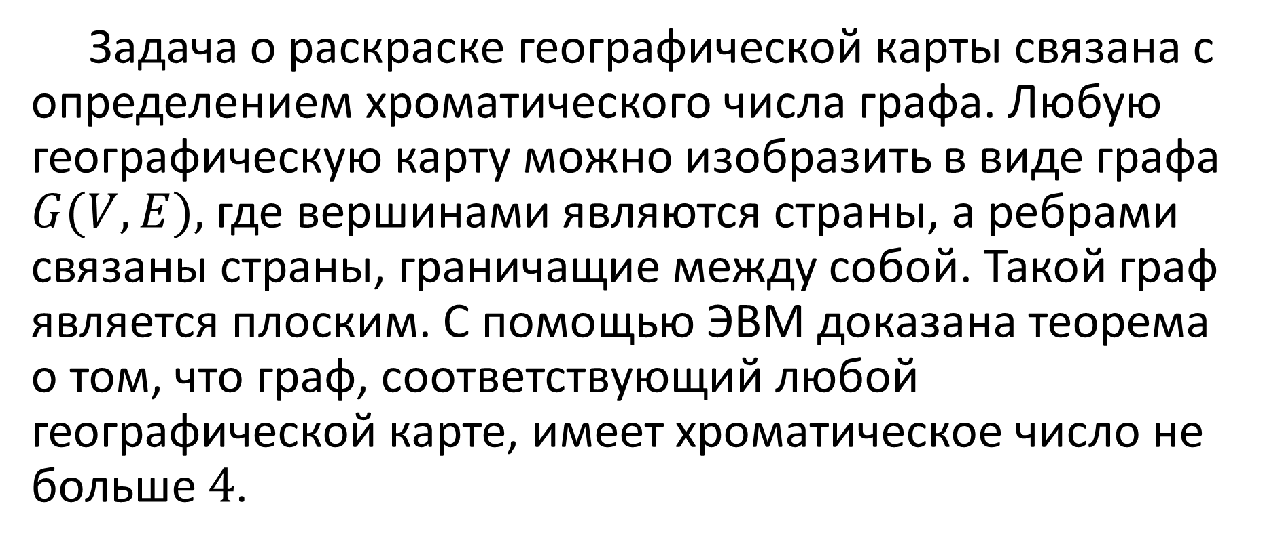
Задача о раскраске географической карты
Задача о раскраске географической карты связана с определением хроматического числа графа. Любую географическую карту можно изобразить в виде графа $G(V,E),$где вершинами являются страны, а ребрами связаны страны, граничащие между собой. Такой граф является плоским. С помощью ЭВМ доказана теорема о том, что граф, соответствующий любой географической карте, имеет хроматическое число не больше $4$.

Slide 35
4.2. Способы задания графа
Графически;
На языке теории множеств;
Матричным способом;
Списками.

Slide 36
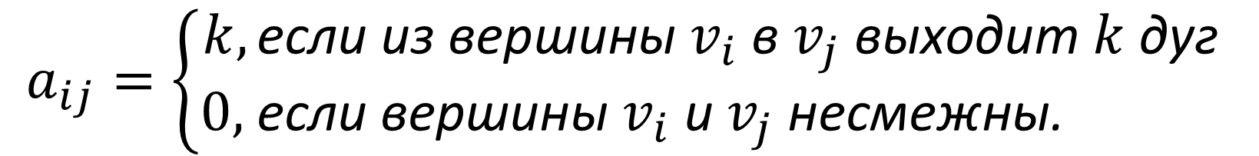
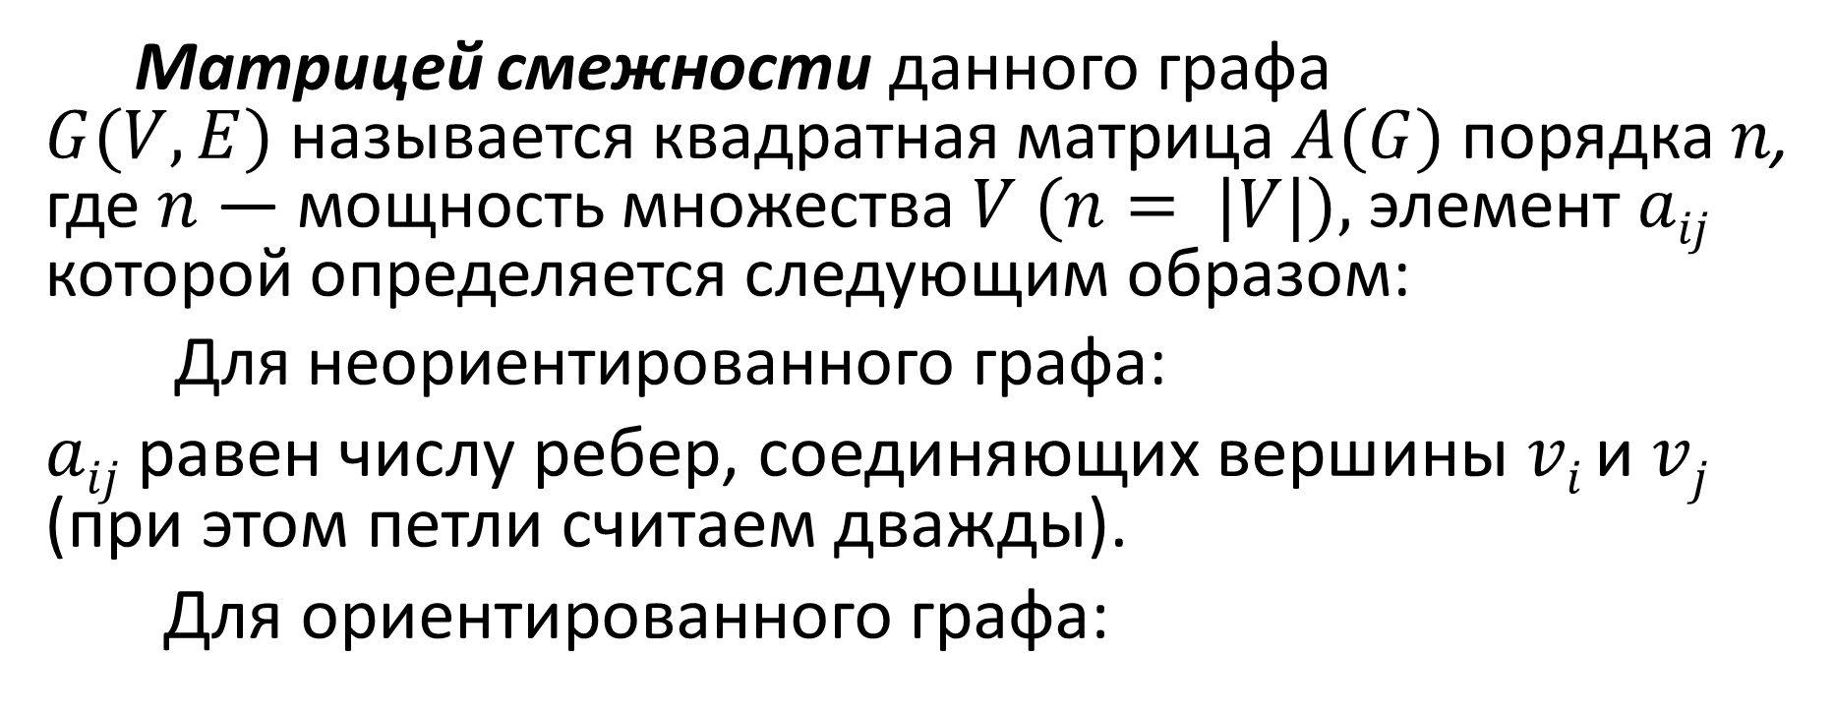
Матрица смежности
Матрицей смежности данного графа $G(V,E)$называется квадратная матрица $A(G)$порядка $n$, где $n$ — мощность множества $V (n= |V|),$элемент $aij$ которой опре­деляется следующим образом:
Для неориентированного графа:
$aij$ равен числу ребер, соединяющих вершины $vi$и $vj$ (при этом петли считаем дважды).
Для ориентированного графа:
$$a_{ij}=\left\{\begin{aligned}k, \text{если из вершины }v_{i}\text{ в} v_{j} \text{выходит} k \text{дуг } \\ \text{0, }\text{если вершины }v_{i} \text{и} v_{j} \text{несмежны. }\end{aligned}\right.$$

Slide 37
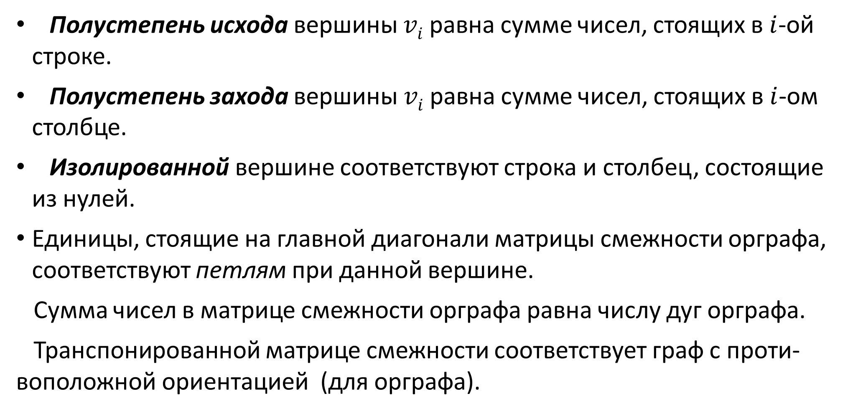
Для орграфа:
Полустепень исхода вершины $vi$ равна сумме чисел, стоящих в $i$-ой строке.
Полустепень захода вершины $vi$ равна сумме чисел, стоящих в $i$-ом столбце.
Изолированной вершине соответствуют строка и столбец, состоящие из нулей.
Единицы, стоящие на главной диагонали матрицы смежности орграфа, соответствуют петлям при данной вершине.
Сумма чисел в матрице смежности орграфа равна числу дуг орграфа.
Транспонированной матрице смежности соответствует граф с проти­воположной ориентацией (для орграфа).

Slide 38
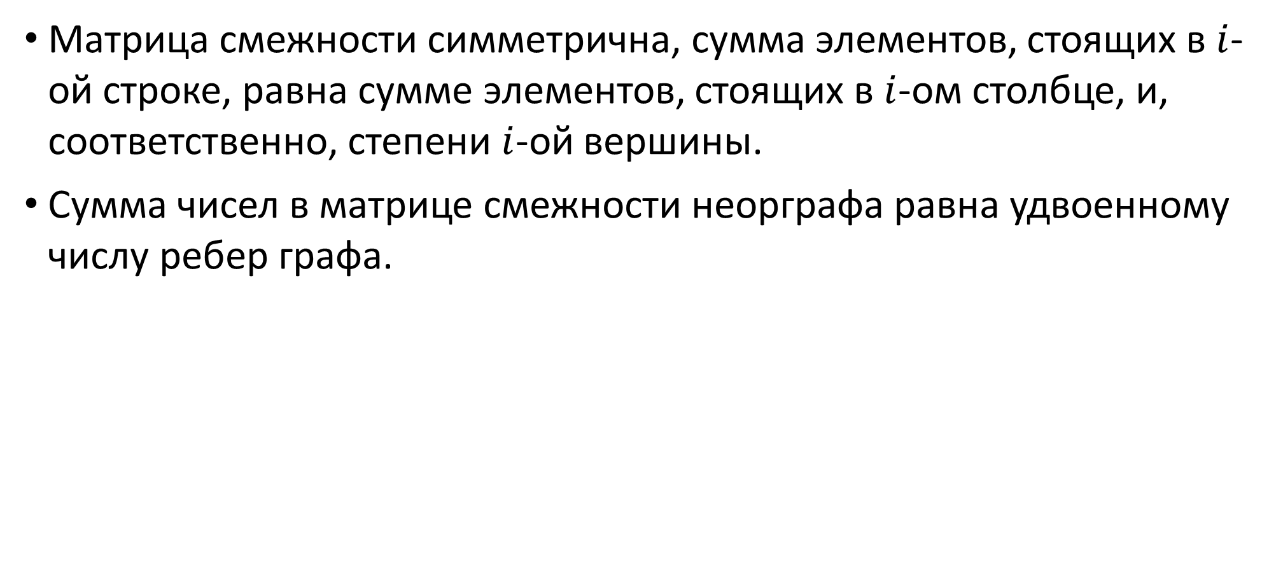
Для неорграфа:
Матрица смежности симметрична, сумма элементов, стоящих в $i$-ой строке, равна сумме элементов, стоящих в $i$-ом столбце, и, соответственно, степени $i$-ой вершины.
Сумма чисел в матрице смежности неорграфа равна удвоенному числу ребер графа.

Slide 39
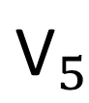
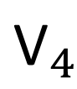
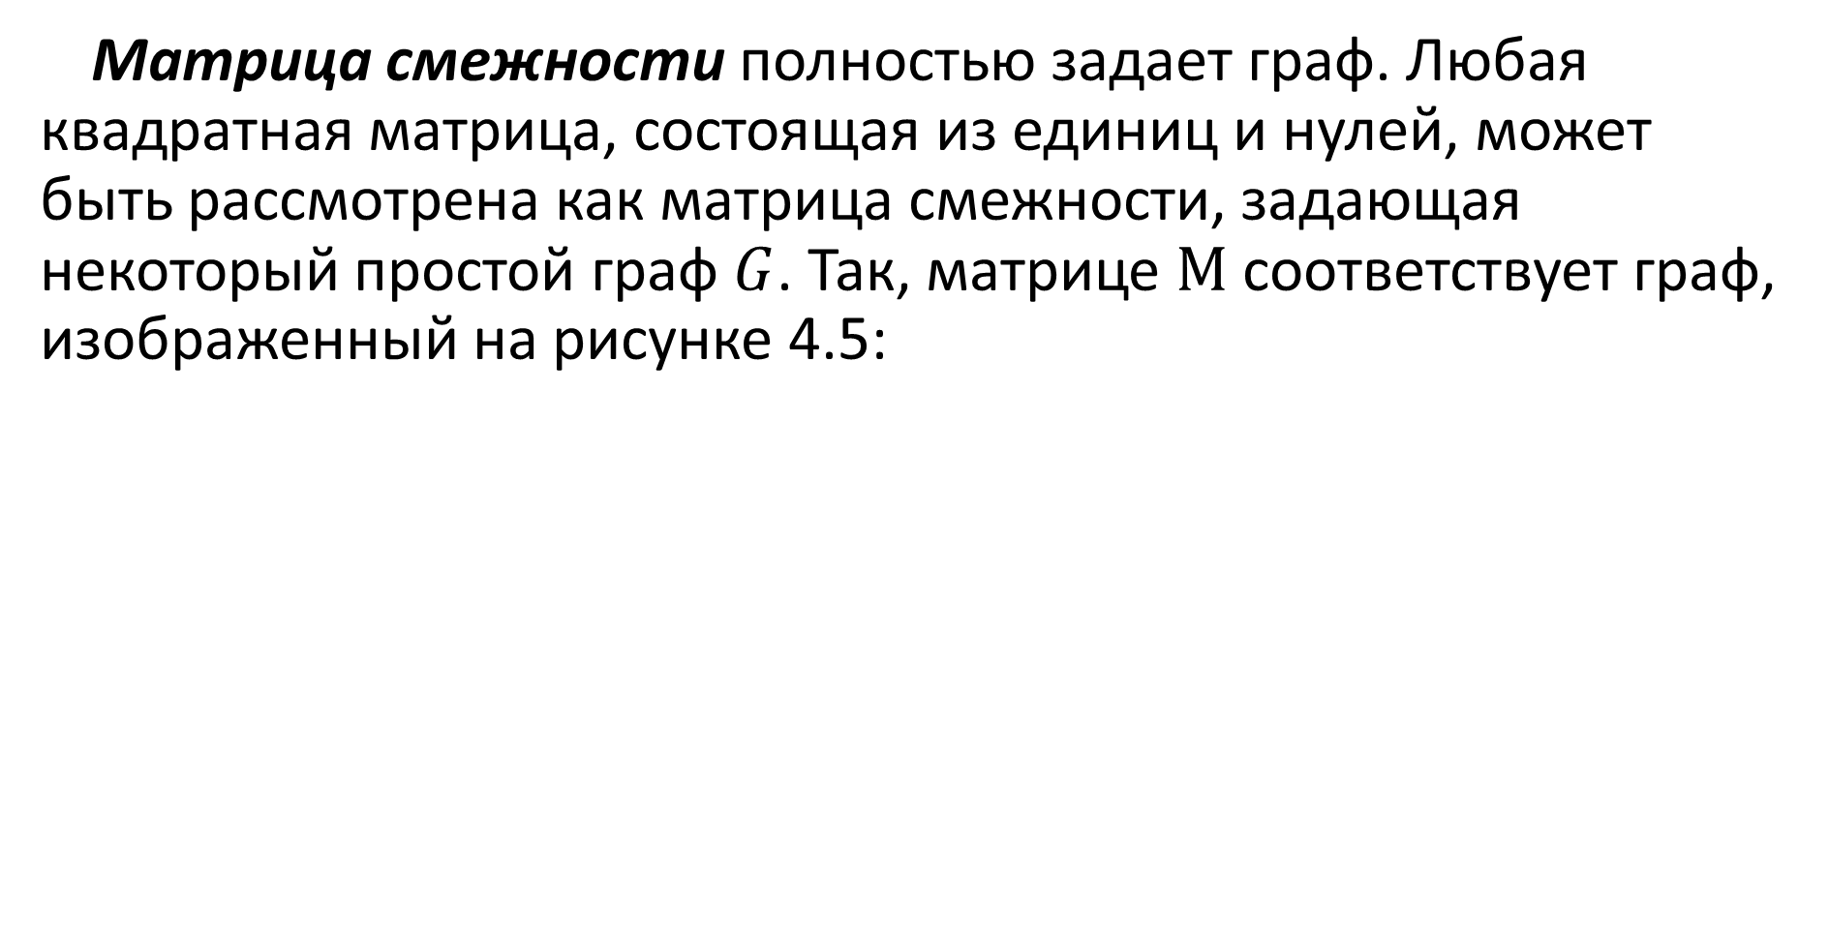
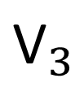
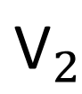
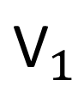
Матрица смежности
Матрица смежности полностью задает граф. Любая квадратная матрица, состоящая из единиц и нулей, может быть рассмотре­на как матрица смежности, задающая некоторый простой граф $G$. Так, матрице $М$ соответствует граф, изображенный на рисунке 4.5:
1 | 0 | 0 | 1 | 1
0 | 0 | 0 | 0 | 0
0 | 1 | 0 | 1 | 0
0 | 0 | 0 | 0 | 0
0 | 1 | 1 | 0 | 0
$${\text{V}}_{2}$$
$${\text{V}}_{1}$$
$${\text{V}}_{3}$$
$${\text{V}}_{5}$$
$${\text{V}}_{4}$$

Slide 40
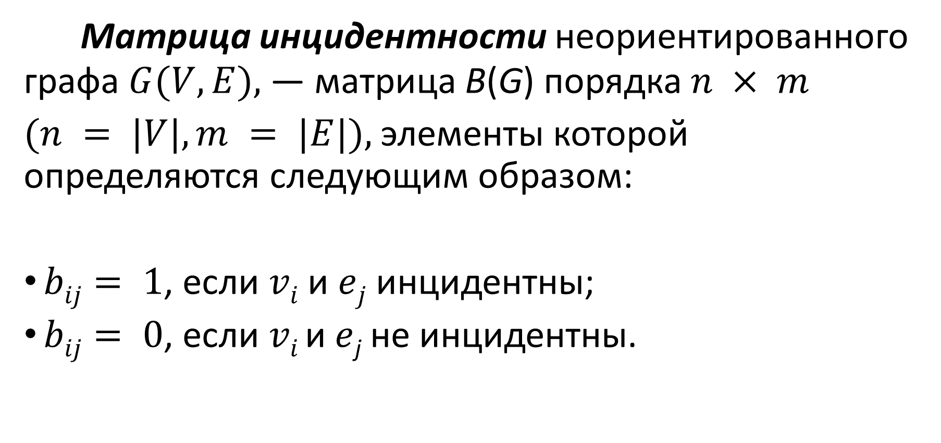
Матрица инцидентности
Матрица инцидентности неориентированного графа $G(V, E),$— матрица B(G) порядка $n × m$
$(n = |V|, m = |E|),$элементы которой определяются следующим образом:
$bij= 1$, если $vi$ и $ej$ инцидентны;
$bij= 0$, если $vi$ и $e$_{j} не инцидентны.

Slide 41
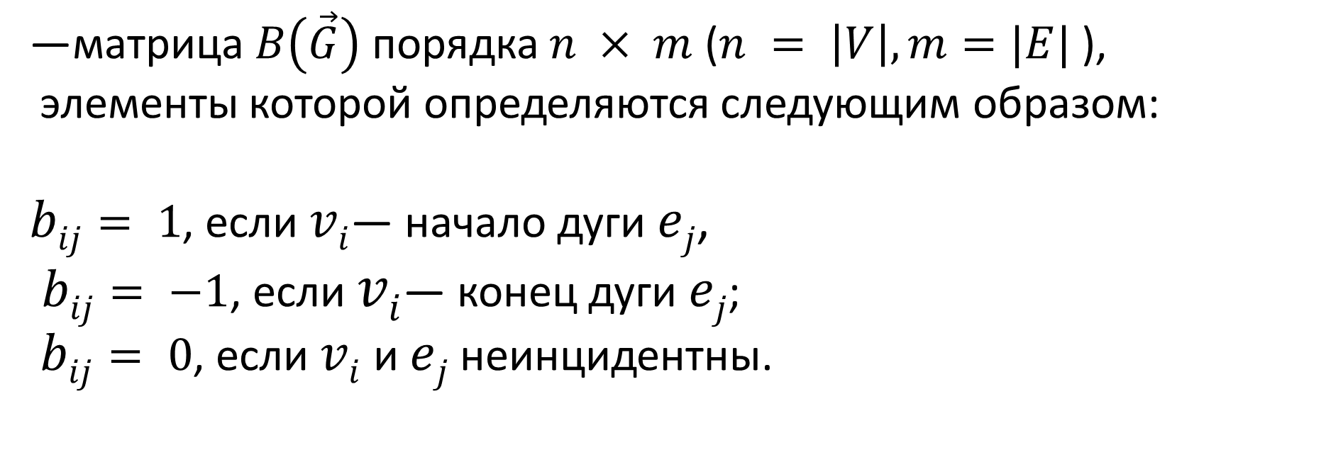
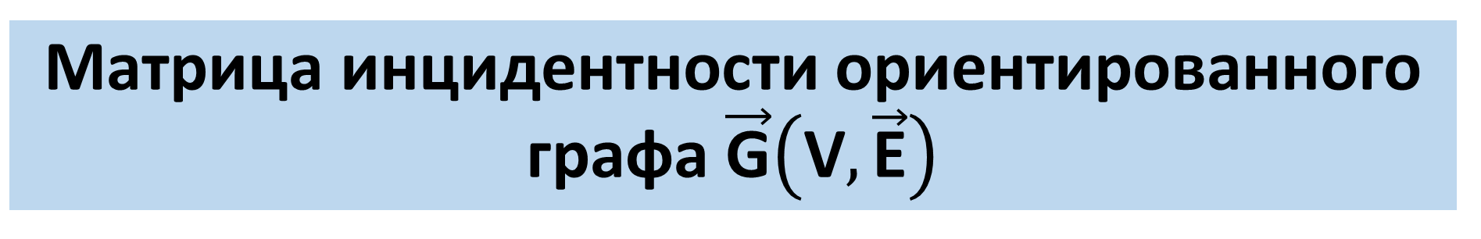
Матрица инцидентности ориентированного графа $\vec{\text{G}}\left(\text{V},\vec{\text{E}}\right)$
—матрица $B\left(\vec{G}\right)$ порядка $n × m$ ($n = \left|V\right|, m=|E|$),
элементы которой определяются следующим образом:
$bij= 1$, если $vi$— начало дуги $ej$,
$bij= −1$, если $vi$— конец дуги $ej$;
$bij= 0$, если $vi$ и $ej$ неинцидентны.

Slide 42
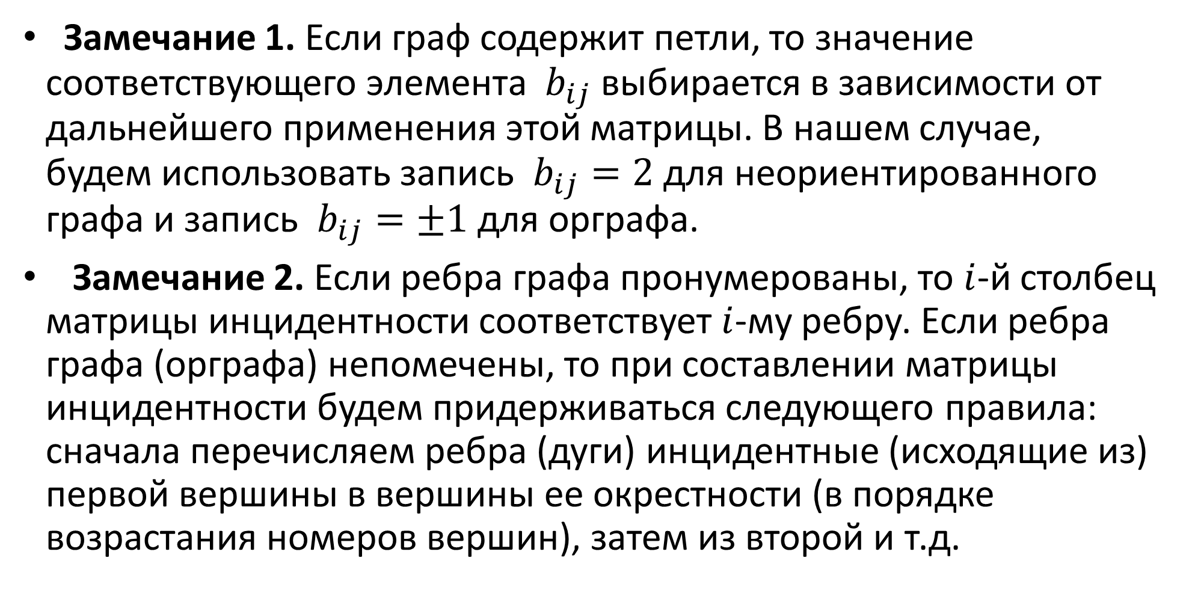
Матрица инцидентности
Замечание 1. Если граф содержит петли, то значение соответствующего элемента $b_{ij}$ выбирается в зависимости от дальнейшего применения этой матрицы. В нашем случае, будем использовать запись $b_{ij}=2$ для неориентированного графа и запись $b_{ij}=±1$ для орграфа.
Замечание 2. Если ребра графа пронумерованы, то $i$-й столбец матрицы инцидентности соответствует $i$-му ребру. Если ребра графа (орграфа) непомечены, то при составлении матрицы инцидентности будем придерживаться следующего правила: сначала перечисляем ребра (дуги) инцидентные (исходящие из) первой вершины в вершины ее окрестности (в порядке возрастания номеров вершин), затем из второй и т.д.

Slide 43
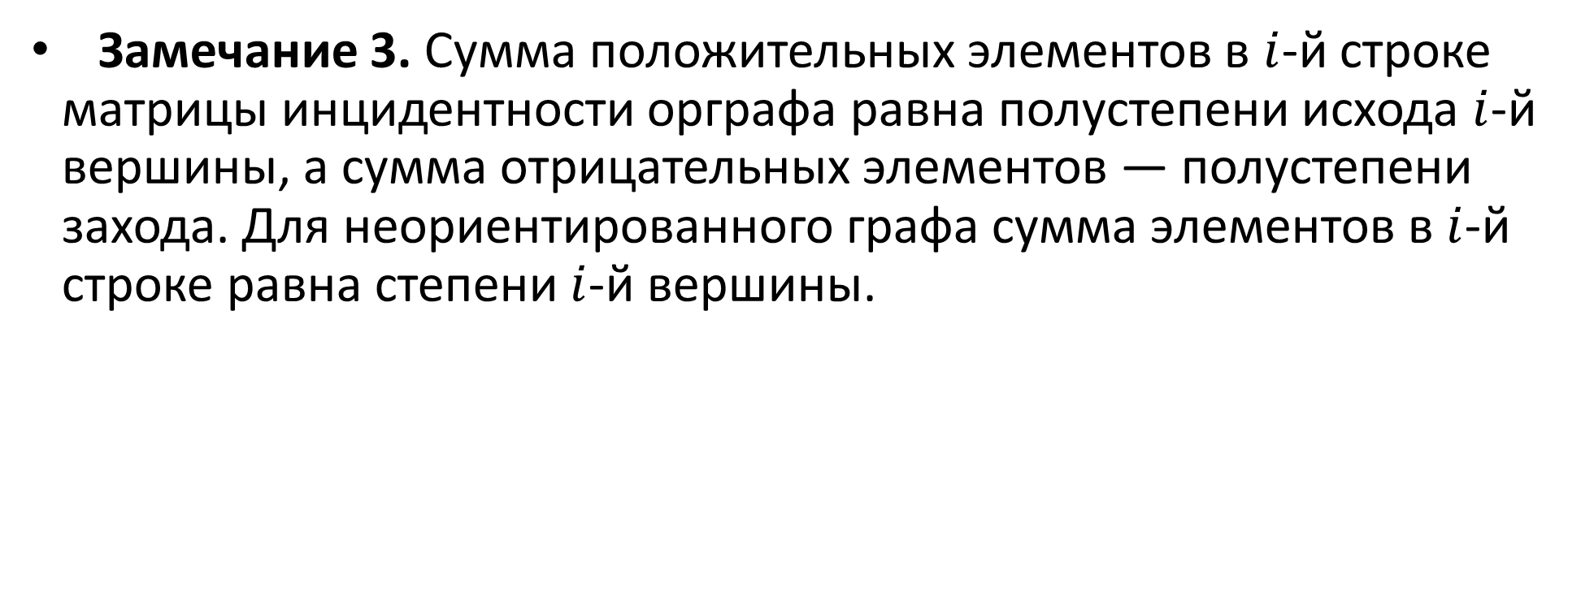
Матрица инцидентности
Замечание 3. Сумма положительных элементов в $i$-й строке матрицы инцидентности орграфа равна полустепени исхода $i$-й вершины, а сумма отрицательных элементов — полустепени захода. Для неориентированного графа сумма элементов в $i$-й строке равна степени $i$-й вершины.

Slide 44
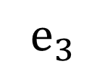
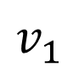
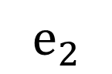
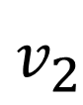
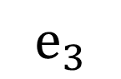
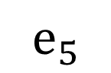
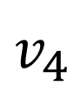
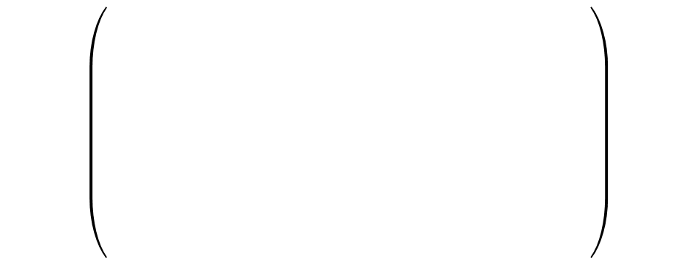
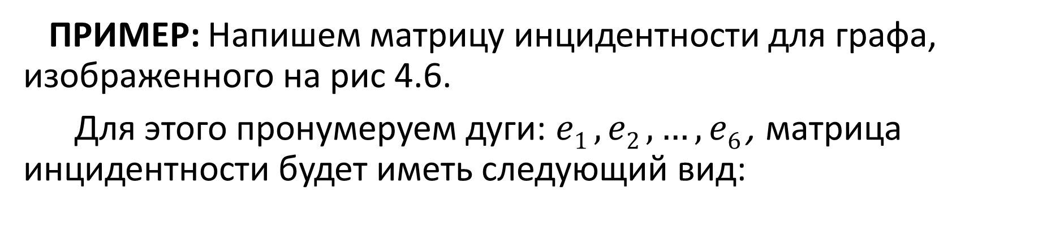













Матрица инцидентности
ПРИМЕР: Напишем матрицу инцидентности для графа, изображенного на рис 4.6.
Для этого пронумеруем дуги: $e1 , e2 , …,e6$, матрица инцидентности будет иметь следующий вид:
$$v_{2}$$
$$v_{3}$$
$${\text{e}}_{1}$$
$${\text{e}}_{2}$$
$${\text{e}}_{3}$$
$${\text{e}}_{4}$$
$${\text{e}}_{5}$$
$${\text{e}}_{6}$$
$${\text{e}}_{5}$$
$$v_{1}$$
1 | 1 | 1 | -1 | 0 | 0
-1 | 0 | 0 | 0 | 1 | 0
0 | -1 | 0 | 0 | 0 | -1
0 | 0 | -1 | 1 | -1 | 1
$${\text{e}}_{1}$$
$${\text{e}}_{2}$$
$${\text{e}}_{6}$$
$$v_{2}$$
$${\text{e}}_{3}$$
$$v_{3}$$
$$v_{1}$$
$$v_{4}$$
$$v_{4}$$
$${\text{e}}_{4}$$

Slide 45
v₁: v₂, v₃, v₄ v₂: v₄ v₃: v₄: v₁, v₃
Задание списком смежностей

Slide 46
e₁: v₁, v₂ e₂: v₁, v₃ e₃: v₁, v₄ e₄: v₄, v₁ e₅: v₂, v₄ e₆: v₄, v₃
Задание списком инцидентностей (ребер)

Slide 47
4.3 Операции на графах и их свойства
1. Удаление ребра;
2. Удаление вершины;
3. Добавление вершины;
4. Добавление ребра;
5. Отождествление вершин;
6. Стягивание ребра;
7. Размножение вершины;
8. Расщепление вершины;
9. Дублирование вершины;
10. Разбиение ребра (гомеоморфизм);
11. Дополнение графов;
12. Объединение графов;
13. Пересечение графов;
14. Соединение графов;
15. Композиция графов;
16. Произведение графов.

Slide 48




































1-4 Операции добавления и удаления
Граф $G$ и графы, полученные применением к $G$ операций удаления и добавления: удаление ребра $(v4,v5);$удаление вершины $v5$; добавление вершины$v7$; добавление ребра $(v2,v3)$.
$${\text{v}}_{1}$$
$${\text{v}}_{2}$$
$${\text{v}}_{3}$$
$${\text{v}}_{1}$$
$${\text{v}}_{2}$$
$${\text{v}}_{3}$$
$${\text{v}}_{1}$$
$${\text{v}}_{2}$$
$${\text{v}}_{3}$$
$${\text{v}}_{4}$$
$${\text{v}}_{5}$$
$${\text{v}}_{6}$$
$${\text{v}}_{4}$$
$${\text{v}}_{5}$$
$${\text{v}}_{6}$$
$${\text{v}}_{4}$$
$${\text{v}}_{6}$$
$${\text{G}}_{}$$
$${\text{G}}_{1}$$
$${\text{G}}_{2}$$
$${\text{v}}_{1}$$
$${\text{v}}_{2}$$
$${\text{v}}_{3}$$
$${\text{v}}_{1}$$
$${\text{v}}_{2}$$
$${\text{v}}_{3}$$
$${\text{v}}_{7}$$
$${\text{v}}_{4}$$
$${\text{v}}_{5}$$
$${\text{v}}_{6}$$
$${\text{v}}_{4}$$
$${\text{v}}_{5}$$
$${\text{v}}_{6}$$
$${\text{G}}_{3}$$
$${\text{G}}_{4}$$

Slide 49


5-6 Операция отождествления вершин
Отождествление вершин$u, v:$удалим их, добавим новую вершину w и ребра $\left(w,vi\right)$вместо ребер $\left(u,vi\right)$ и $\left(v,vi\right).$
Графы, полученные применением к $G$ операций отождествление вершин$v2,v3$ и стягивание ребра $(v4,v5).$

Slide 50


Операции на графах 7-9
Размножение вершины $v5$графа $G$, расщепление вершины $v7$графа $G7$, дублирование вершины $v7$графа $G7$ (графы $G7$, $G8$ и $G9$ соответственно).

Slide 51

Операции на графах 7-9
Размножение вершины $v$: добавим новую вершину u, новое ребро ($v$, u), новые ребра $\left(u,vi\right)$, где
$vi$ ∈ Г($v$).
Расщепление вершины $v$: Г($v$)= Г₁+Г₂; удалим $v$, добавим u и w, добавим $\left(u,vi\right)$, где $vi$ ∈ Г₁, и $\left(w,vi\right)$, где $vi$ ∈ Г₂, и ребро ($u$, w).
Дублирование вершины $v$: добавим вершину $u$ и ребра $\left(u,vi\right)$, где $vi$ ∈ Г($v$).

Slide 52






11 - Дополнение графов
Пусть $G$ (V, E ) – обыкновенный граф. Дополнение графа $\overline{G}$(также обыкновенный граф) имеет в качестве множества вершин множество V. Любые две несовпадающие вершины в $\overline{G}$ смежны тогда и только тогда, когда они не смежны в $G$. На рисунке изображены графы${ G}_{1}$ и $G_{2}$ и их дополнения $\overline{G_{1}}$ и $\overline{G_{2}}$ соответственно.
$${ G}_{1}$$
$$\overline{G_{1}}$$
$${ G}_{2}$$
$$\overline{G_{2}}$$

Slide 53

Дополнение графов
Теорема 5. Пусть G – обыкновенный граф с матрицей смежности вершин А. Тогда матрицей смежности вершин графа $\overline{G_{}}$ является матрица $\overline{A}$, образованная поэлементным логическим отрицанием матрицы А за исключением диагональных элементов, которые остаются нулевыми.

Slide 54
Пример 1. Матрицы смежности вершин А графа G₂ и графа , изображенных на рис., имеют вид:

Slide 55

Объединение графов-12
Пусть $G1(V1,E1)$и $G2(V2,E2)$– произвольные графы. Объединением $G1∪G2$графов $G1$и $G2$называется граф с множеством $V=V1∪V2$и множеством ребер
$E=E1∪E2$.
Операция объединения графов может быть выполнена в матричной форме.

Slide 56

Объединение графов
Теорема 6. Пусть $G1(V1,E1)$и $G2(V2,E2)$– два графа (ориентированные или неориентированные одновременно), и пусть $А1$ и $А2$ – матрицы смежности вершин этих графов. Тогда матрицей смежности вершин графа $G(V,E) = G1∪G2$является матрица $А$, полученная поэлементным взятием максимального элемента вспомогательных матриц $А1′ и А2′.$
Матрицы $Аi′, i = 1,2$, получаются из $Аi$с помощью добавления нулевых строк и столбцов, соответствующих вершинам, отсутствующим в $Vi$, но присутствующим в $V=V1∪V2$.

Slide 57

Объединение графов
Следствие . Если элементы матриц смежности вершин $А1$ и $A2$ графов $G1$ и $G2$ принимают только значения $0$ и $1$, то операция взятия максимального элемента для нахождения матрицы смежности вершин графа $G1∪G2$ соответствует логической сумме элементов.

Slide 58














ПРИМЕР 2
На рисунке приведены графы $G1$и $G2$и их объединение
$G = G1∪G2$.
$$2$$
$$2$$
$$3$$
$$2$$
$$3$$
$$1$$
$$3$$
$$4$$
$$1$$
$$4$$
$${\text{G}}_{1}$$
$${\text{G}}_{2}$$
$${\text{G}}_{}$$

Slide 59
ПРИМЕР 2 (продолжение)
Матрицы смежности вершин графов:

Slide 60
ПРИМЕР 2 (продолжение)
матрицы смежности вершин вспомогательных графов G₁′ и G₂′ и графа G:

Slide 61

13- Пересечение графов
Пусть $G1(V1,E1)$и $G2(V2,E2)$– произвольные графы.
Пересечением $G1∩G2$графов $G1$и $G2$называется граф с множеством $V= V1∩V2$и множеством ребер $E=E1∩E2$.
$$G1(V1, E1) ∩ G2(V2, E2) = G(V1∩V2, E1∩E2).$$
Операция пересечения графов может быть выполнена в матричной форме.

Slide 62

Пересечение графов
Теорема 7. Пусть $G1(V1,E1)$и $G2(V2,E2)$– два графа (ориентированные или неориентированные одновременно), и пусть $A1$и $A2$– матрицы смежности вершин этих графов. Тогда матрицей смежности вершин графа $G(V,E)= G1∩G2$является матрица $A$, полученная поэлементным взятием минимума вспомогательных матриц $A_{1}^{}′$ и $A_{2}^{}′.$Матрицы${ A}_{i}^{}′,$
$i=1,2,$получаются из${ A}_{i}^{}$ с помощью удаления строк и столбцов, соответствующих вершинам, не вошедшим в $V=V1∩V2$.

Slide 63

Пересечение графов
Следствие 2. Если элементы матриц смежности вершин
$A1$и $A2$графов $G1$и $G2$принимают только значения $0$ и $1$, то операция взятия минимального элемента для нахождения матрицы смежности вершин$A$ графа $G= G1∩G2$соответствует логическому (обычному) произведению элементов.

Slide 64


ПРИМЕР 3
На рисунке представлены графы $G1$и $G2$и их пересечение $G= G1∩G2.$

Slide 65
ПРИМЕР 3 (продолжение)
Матрицы смежности вершин исходных графов:

Slide 66
ПРИМЕР 3 (продолжение) V = V₁∩V₂ = {1, 2, 3}.
Матрицы смежности вершин вспомогательных графов G₁′ и G₂′ и графа G :

Slide 67


ПРИМЕР: На рисунке представлены графы$G1,G2$, с применением операций объединения$G1∪G2$ и пересечения$G1∩G2$.

Slide 68

14- Соединение графов
$$G_{1}\left(V_{1},E_{1}\right)+G_{2}\left(V_{2},E_{2}\right)==G_{1}\left(V_{1}∪V_{2},E_{1}∪E_{2}∪\left\{\left(v_{i},v_{j}\right) | v_{i}∈V_{1},v_{j}∈V_{2}\right\}\right),$$
при условии, что $V1∩V2=, E1∩E2=$.

Slide 69


Соединение графов
ПРИМЕР 4: На рисунке представлены графы $G1, G2$
и граф $G1+G 2$, полученный в результате их соединения.

Slide 70

15- Композиция графов
Пусть $G1(V,E1)$и $G2(V,E2)$– два ориентированных графа с одними и теми же множествами вершин $V$. Композицией $G1ᵒ G2$графов $G1$и $G2$называется ориентированный граф с множеством вершин $V$, в котором существует дуга ($νi, νj$) тогда и только тогда, когда для некоторой вершины $u V$существуют дуги $(νi, u)E1$и $(u, νj)E2$.

Slide 71

Композиция графов
Теорема 8. Пусть $G1(V,E1)$и $G2(V,E2)$– два ориентированных графа с матрицами смежности вершин $A1$и $A2$соответственно. Тогда матрицей смежности вершин графа $G\left(V,E\right)=G1 ᵒ G2$является матрица $A=A1·A2$.

Slide 72





ПРИМЕР 5: На рисунке представлены графы $G1, G2$и их композиции $G1ᵒG2$и $G2ᵒG1.$

Slide 73

ПРИМЕР 5: Представление в табличной форме (списком дуг)
G₁ | G₂ | G₁$ᵒ$G₂ | G₂$ᵒ$G₁
(1,2) (1,3) | (1,1) (1,3) | (1,1) (1,3) | (1,2) (1,3)
(2,1) | (2,1) (2,3) | (1,3) (2,1) | (2,2) (2,3)
 | (3,3) | (2,3)

Slide 74


Пример 5 Матрицы смежности вершин исходных графов
 | 1 | 2 | 3
1 | 0 | 1 | 1
2 | 1 | 0 | 0
3 | 0 | 0 | 0
 | 1 | 2 | 3
1 | 1 | 0 | 1
2 | 1 | 0 | 1
3 | 0 | 0 | 1
$$A_{1}=$$
$$A_{2}=$$

Slide 75



Пример 5
Находим произведения матриц $A_{12}=A_{1}∙A_{2}$и $A_{21}=A_{2}∙A_{1}$, которые соответствуют матрицам смежности графов
$G_{1}ᵒG_{2}$ и $G_{2ᵒ}G_{1}.$
 | 1 | 2 | 3
1 | 0 | 1 | 2(1)
2 | 1 | 0 | 1
3 | 0 | 0 | 0
 | 1 | 2 | 3
1 | 0 | 1 | 1
2 | 0 | 1 | 1
3 | 0 | 0 | 0
$$A_{12}=$$
$$A_{21}=$$

Slide 76


16- Декартово произведение графов $G=$ $G1 □ G2$
$$V\left(G\right)= V\left(G1\right)× V\left(G2\right)$$
Любые две вершины (u,u') и (v,v') смежны в G тогда и только тогда, когда либо u = v и u' смежна v' в G₂ либо u' = v' и u смежна v в G₁.

Slide 77

16- Декартово произведение графов $G=$ $G1 □ G2$

Slide 78

16- Декартово произведение графов $G=$ $G1 □ G2$

Slide 79

4.4 Деревья
Неориентированный граф с числом вершин
$n>1$называется деревом, если он связен и не содержит циклов.
Деревья являются в некотором смысле простейшим классом графов. Для них выполняются многие утверждения, которые не всегда выполняются для графов в общем случае.
На основании деревьев строятся различные структуры данных, используемые для создания эффективных алгоритмов.

Slide 80

Ориентированные деревья
Ориентированные деревья
Ориентированным деревом (ордеревом, или корневым деревом) называется орграф со следующими свойствами:
1. Существует единственный узел $r$, полустепень захода которого равна 0, $d^{+}$($r$) = 0. Он называется корнем ордерева.
2. Полустепень захода всех остальных узлов равна 1, $d^{+}$($ν$) = 1.
3. Каждый узел достижим из корня.

Slide 81

Теорема 9. Для графа $G$, имеющего $n$ вершин
$(n>1),$равносильны следующие свойства:
1) $G$ связен и не содержит циклов;
2) $G$ не содержит циклов и имеет $(n−1)$ребро;
3) $G$ связен и имеет $(n−1)$ребро;
4) $G$ не содержит циклов, но добавление ребра между любыми его вершинами приводит к образованию цикла;
5) $G$ связен и все его ребра являются перешейками;
6) Всякая пара вершин $G$ соединена только одной цепью.

Slide 82

Доказательство этой теоремы можно провести, показав цепочку следствий 1→2→3→4→5→6→1.
Если граф $G$ связен и не имеет циклов, то цикломатическое число $=N−n+1=0$, откуда $N=n−1$, т.е. $G$ не содержит циклов и имеет $(n−1)$ребро $(1→2)$.
Если $G$ не имеет циклов, то $=0$, причем $N = n−1$, т.е. $ = N−n+q = 0$, откуда получаем $q = 1$, т.е. $G$ связен и имеет $(n−1)$ребро $(2→3)$.

Slide 83

Доказательство (продолжение)
Если $G$ связен и имеет $(n−1)$ребро, то $q = N−n+1$, $N = n−1$. Отсюда $ = 0$, т.е. $G$ не содержит циклов. Если добавить одно ребро, получим связный граф $G′$ с числом ребер $N′= n$. Цикломатическое число этого графа $ ′=n−n+1=1$, т.е. $G′$ содержит один цикл $(3→4)$.

Slide 84

Доказательство (продолжение)
Если $G$ не содержит циклов, но добавление одного ребра ведет к образованию цикла, то $G$ связен, так как в противном случае в графе $G$ должны существовать две вершины $v_{i}$ и $v_{j}$, не соединенные никакой цепью и такие, что добавление ребра ${(v}_{i}, v_{j})$ не привело бы к образованию цикла.
Все ребра графа являются перешейками, т.к. удаление любого из них приводит к графу $G′$, для которого $ ′=N−n+q=0$, причем $N^{′}=N−1=n−2$ и, следовательно, $q = 2$, т.е. $G′$ не является связным $(4→5)$.

Slide 85

Доказательство (продолжение)
Если $G$ связен, то всякая пара его вершин соединена цепью. В силу того, что все ребра $G$ являются перешейками, существует единственная цепь, соединяющая любую пару вершин $v_{i}, v_{j}$, т.к. в противном случае удаление ребра${(v}_{i}, v_{j})$не нарушило бы связности графа $G (5→6)$.
Если всякая пара вершин $G$ соединена цепью, то $G$ связен. Так как такая цепь единственная, $G$ не содержит циклов: если бы $G$ содержал циклы, то в нем нашлась бы пара вершин$v_{i}, v_{j}$, соединенная более чем одной цепью $(6→1)$, что и требовалось доказать.

Slide 86
Несвязный граф, компонентами связности которого являются деревья, называется лесом.

Slide 87

Теорема 10. Граф $G(V,E)$тогда и только тогда содержит частичный граф, являющийся деревом, когда он связен.

Slide 88

Доказательство
- на основе свойства 6 предыдущей теоремы каждая пара его вершин может быть соединена цепью.
Если граф $G$ не содержит циклов, то он сам является деревом по определению.
Предположим, что $G$ содержит цикл $µ$. Вычеркнем из $µ$ любое ребро. Получившийся частичный граф $G_{1}$,будет связным, т.к. удаление из цикла любого ребра не нарушает связности графа.
Если $G_{1}$ – дерево, доказательство закончено.
Если $G_{2}$ не имеет циклов, то он есть дерево и доказательство закончено.
Через несколько шагов получим связный граф без циклов, т.е. дерево, являющееся подграфом исходного графа $G$.

Slide 89

Задача о нефтепроводе
(минимальном остовном дереве)
Постановка задачи
Предположим, что имеется $n$ городов, которые нужно соединить неф­тепроводом (электролинией, газопроводом). Стоимость строительства нефтепровода между городами
$v_{i}$, $v_{j}$ задана.
Как построить самый деше­вый нефтепровод, связывающий
все города?

Slide 90

Задача о нефтепроводе: построение графа
Построим граф, вершинами которого обозначены города, а ребрами возможные нефтепроводы между ними.
Каждому ребру графа $(v_{i}, v_{j})$по­ставим в соответствие число l$(v_{i}, v_{j})$, равное стоимости строительства нефтепровода на участке $(v_{i}, v_{j})$.
Задача строительства самого дешевого нефтепровода сводится к следующей задаче на графе.

Slide 91

Задача о нефтепроводе: графическая задача
Задан конечный неориентированный связный граф $G(V,E),$каждому ребру которого
$\left(v_{i}, v_{j}\right)=e$поставлено в соответствие число l($e$)>0, называе­мое длиной ребра.
Требуется найти такой частичный граф-дерево графа $G$ (частичное дерево), общая длина ребер которого минимальна.

Slide 92

Алгоритм Краскала (жадный)
1. Выбираем самое короткое ребро графа $e_{1}$, затем самое короткое из оставшихся ребро $e_{2}.$
2. Из оставшихся ребер выбираем самое короткое ребро $e_{3}$ так, чтобы оно не образовывало цикла с выбранными ребрами.
3. Продолжаем эту процедуру. На $k$ -м шаге к выбранным ребрам $e_{1},…,e_{k−1}$ добавляем самое короткое ребро из оставшихся $│E│−(k−1)$ ребер так, чтобы оно не образовывало цикла с выбранными ребрами.
4. При $k=n−1$ процесс заканчивается. Получим граф без циклов с $\left(n−1\right)$-м ребром. На основании теоремы 6 (пункт 2) построенный граф есть дерево.

Slide 93
Алгоритм Прима (алгоритм ближайшего соседа)
Идея алгоритма. На каждом шаге алгоритма будем достраивать остовное дерево T(Vt, Et) следующим образом: к множеству ребер уже построенного дерева добавляем ребро минимального веса, один конец которого находится в множестве Vt , а второй — в множестве V \ Vt .

Slide 94
Алгоритм Прима (алгоритм ближайшего соседа)
Шаг 0. V_{t} := ∅;E_{T} := ∅;
Шаг 1. Выбираем в графе произвольную вершину u и инцидентное ей ребро минимального веса: (u,v) ∊ E| w(u,v) = min {w(u,v_{i})}, v_{i} ∊ V.
Тогда V_{t} := {u,v}, E_{T} := {(u,v)}.
Шаг 2. Из всех ребер, инцидентных только одной вершине из дерева T, выбираем ребро минимального веса
(u,v) ∊ E| w(u,v) = min {w(u,v)}, где u∊V_{T} ,v∊V\V_{T}.
Тогда Vt := Vt U {v}, Et := Et U {(u,v)}.
Если |Vt| = n , то алгоритм заканчивает работу, иначе — возвращаемся на начало шага 2.

